Slide 1

Fòmasyon pou Revandè
Gonaives — 25 oktòb 2014

Slide 2
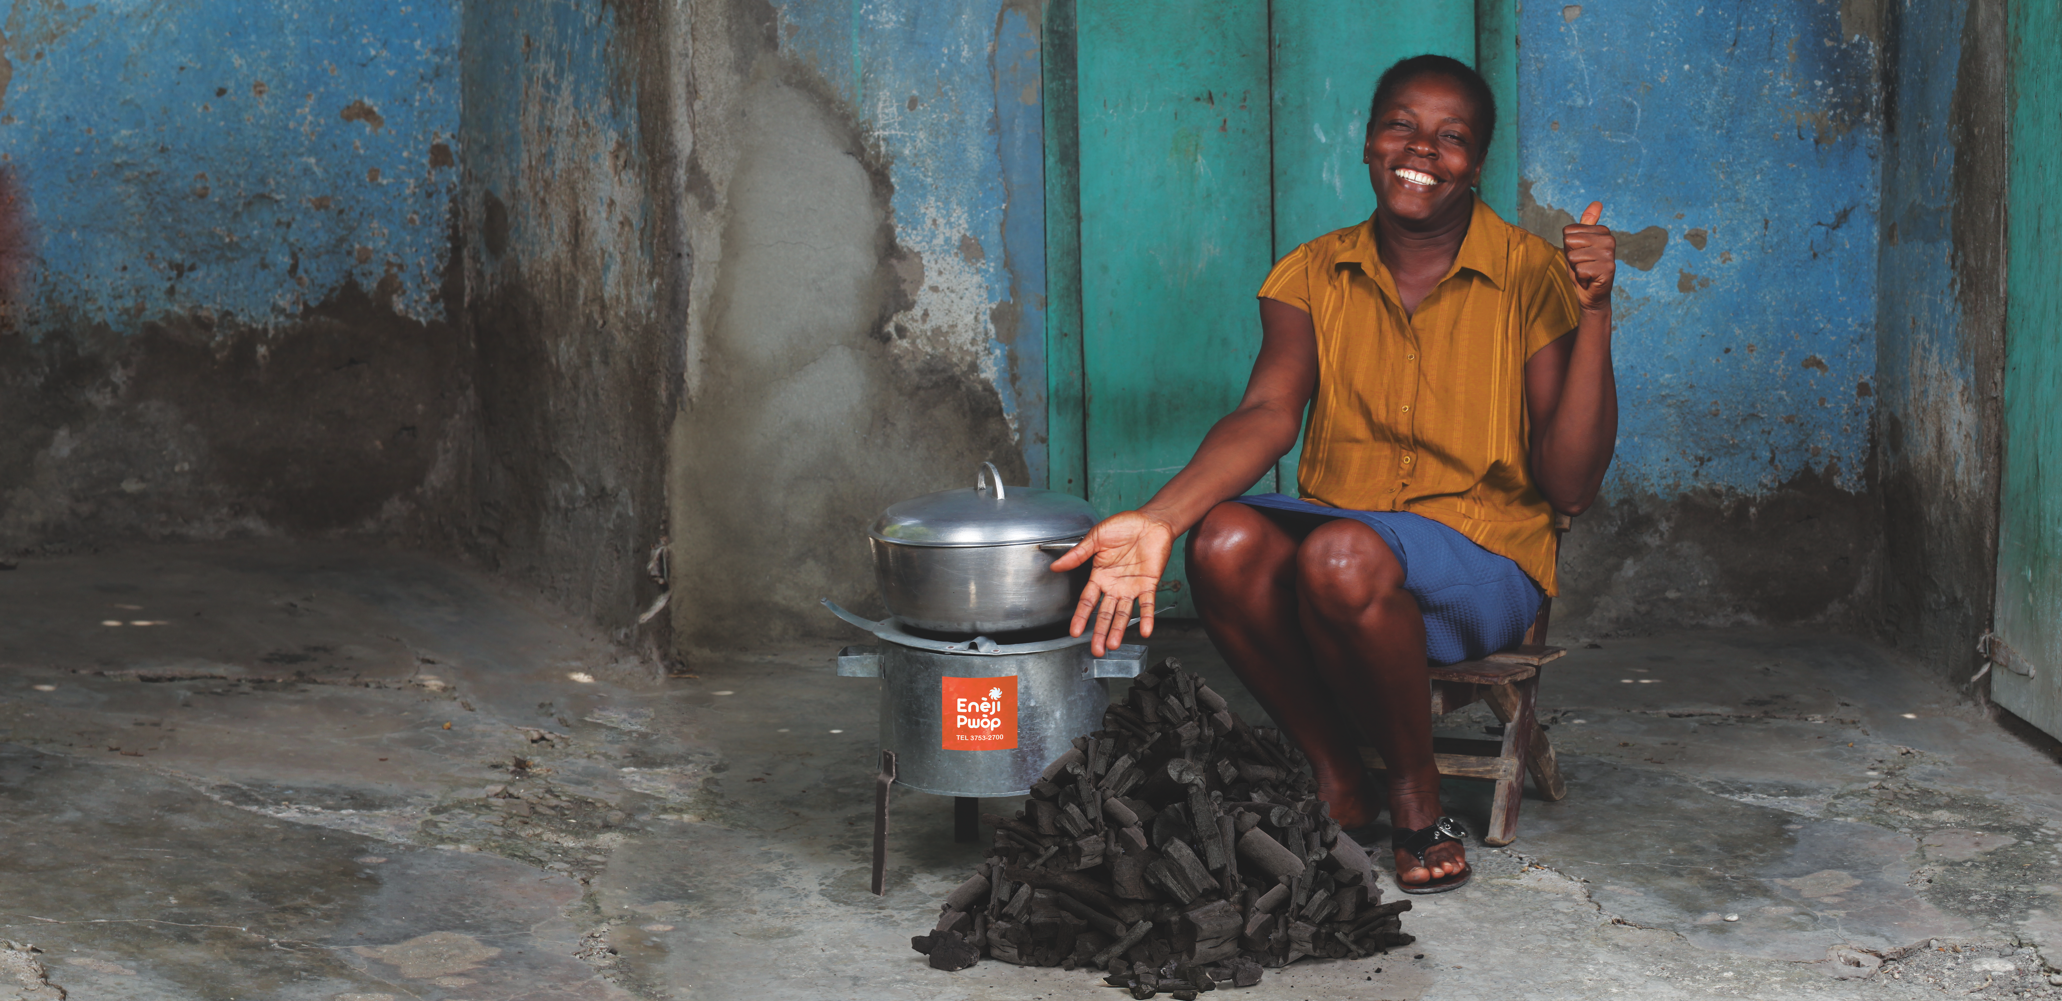
Ajennda
Enèji Pwòp
Sèvis Kliyan
Maketing
Lavant
Liv Vandè w la
Finalize Vant lan
Reponn Objeksyon Kliyan yo
Sistèm Lokasyon an
Reparasyon & Sèvis Teknik
Konklizyon
Notes:
Byenvini nan Fomasyon Enèji Pwòp! Men pwogramasyon an.
Entwodwi Fòmatè 1, Fòmatè 2, Lòt èd.

Slide 3
Poukisa fòmasyon?
Nou vle ke Enèji Pwòp rekonèt kòm yon bon mak
Ou se reprezantan Enèji Pwòp nan tout kominotew la!
Fòk chak Revandè konnen tout pwosesis ak politik ke Enèji Pwòp itilize
Notes:
Fòmatè 1: Tout Revandè dwe resevwa fòmasyon pou tout kliyan ka jwenn menm nivo ak menm kalite sèvis nenpòt kote yo achte pwodwi Enèji Pwòp
Ou se imaj piblik Enèji Pwòp!
Nou vle ke tout kliyan an Ayiti konnen Enèji Pwòp tankou yon bon mak — epi ou kapab ede!
Si kliyan yo jwenn menm nivo kalite ak sèvis tout kote ke yo achte EP, EP ap vini yon bon mak.

Slide 4
Entwodiksyon nan bwat zouti ou
Gid revandè a
Kat “men sa pou di”
Kit Lokasyon
Zouti maketing yo
Liv vandè a
Kisa lap ede w fè?
Notes:
Fòmatè 1:
Bwat zoutiw la genyen:
Gid revandè a
Zouti maketing yo (2 kopi!!!)
Kit Lokasyon (2 kopi!!!)
Liv vandè a
Kat “men sa pou di”
Gid: Li ap edew aprann plis de Enèji Pwòp epi edew sonje tout instriksyon ke nou diw jodia
Zouti: Li ap edew vann plis pwodwi! Postè, bwochi, envitasyon gwoup, kat referans.
Ou gen de kopi pou envitasyon gwoup, kat referans, epi kit lokasyon. Fòk ou kenbe yon pou ka fè kopi aprè.
Liv: Li ap edew montre kliyan yo benefis ki genyen ak EP
Kat: Li ap edew reponn a objeksyon komen yo
-> Nou pral palew plis de zouti yo pita
Fòmatè 2 a kapab kenbe diferan pati ki nan bwat zouti a tankou jan Fòmatè 1 an te pale sou yo.

Slide 5
Poukisa Enèji Pwòp?
Enèji Pwòp bon pou ou
Enèji Pwòp bon pou kominotew
Enèji Pwòp bon pou tout Ayiti!
Notes:
Kòmanse ak Fòmatè 1 pandan ke chak moun ap pale de kijan yo itilize enèji. Kisa ke yo itilize, konbyen ke yo peye chak jou, etc.
Diskisyon — kounye a Fòmatè 1 an pale diferan pati de benefis Enèji Pwòp.
Wap fè yon bagay ki bon pou ou, pou kominote ou, ak Ayiti!
Enèji Pwòp bon pou ou: travay, ekonomi sante ak enèji solè vs. kewozèn e bouji (zye, poumon), avantaj — ou menm ak fanmiw kapab reyalize plis travay(lekòl)
Enèji Pwòp bon pou kominotew: menm sante ak benefis travay la men sou yon echèl pi gwo, ankouraje kominote w la ansanm pou pataje pwodwi EP, fè kominote w la pi an sekirite pou yo gen limyè serye nan mitan lannwit
Enèji Pwòp bon pou Ayiti: ede anviwonman an lòske yo brile mwens gaz ak chabon, ede moun fè plis lajan, fè Ayiti rete pwòp, fè tout moun alèz!

Slide 6
Benefis Sante ak Enèji Pwòp

Slide 7
Lasante pou je
Tout pwodwi nou yo pi klere pase pwodwi kewozèn
Pwodwi ki pi piti a LEP li 2X pi klere
Pwodwi solè nou yo pi klere 50X
Yo kenbe je nou an sante ki donk je nou pap fè dlo
Notes:
60W bay plis ke 70 fwa plis klète ke yon lanp a kewozèn http://www.solar-aid.org/assets/Uploads/Publications/Factsheet-KH-13.02.13.pdf

Slide 8
Dega dife(Kewozèn)
Ekleraj ak kewozèn se youn nan koz dife an Ayiti
Konbyen moun nan nou la ki wè deja oswa tande yon pasyan ki boule nan dife kewozèn?
Notes:
.^{3 (digitally financed energy)}
Anecdotal evidence says the majority of emergency room visits are from kerosene burns

Slide 9
Pwoblèm poumon
Lè ou respire lafimen ki soti nan yon lanp kewozèn se tankou ou te fimen 40 sigarèt nan yon jounen
An Ayiti tan yon moun viv vin pi kout a koz chabon nou boule ak kewozèn nou respire. (Syantifik yo menm pwouve nou viv preske setan an mwens)
Anpil nan ka lanmò timoun mwens ke 5 lane ki fèt Ayiti se lakoz malady respiratwa (sa vle di pwoblèm poumon)
Notes:
According to USAID's 2007 study, Environmental Vulnerability in Haiti: Findings and Recommendations
ALRI is the number one killer for children under 5 worldwide too

Slide 10
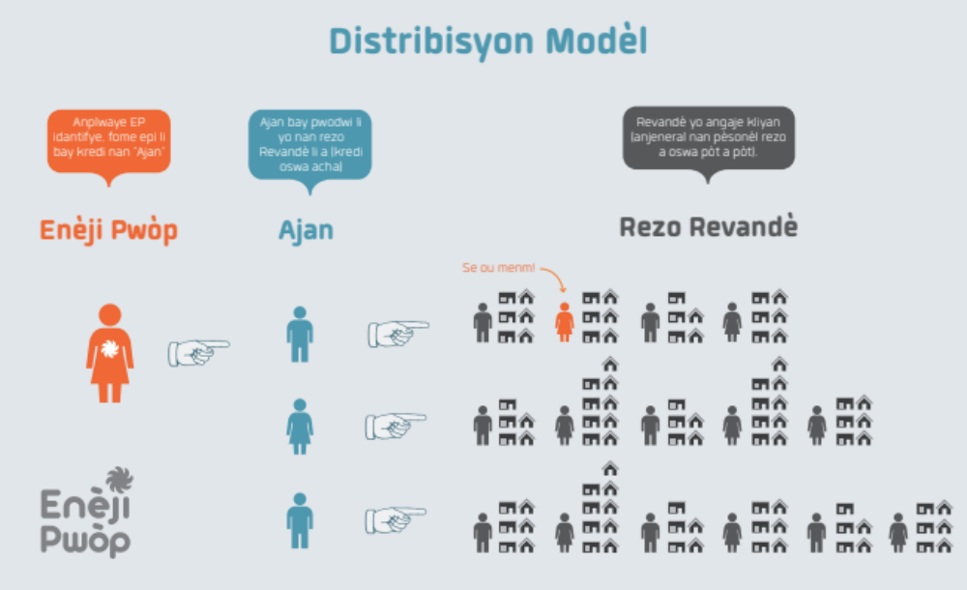
Modèl Distribisyon
Ou pral travay ak Ajan w pou detèmine objektif lavant yo, plan lavant, ak yon plan pouw achte pwodwi.
Notes:
Fòmatè 1 dekri modèl epi demontre. Ou ka pretann ke antrenè 2 a se yon revandè kap "vann" kèk pwodwi!
Ajan paw la ap pran pwodwi nan men Enèji Pwòp
Ou achte pwodwi nan men Ajan
Lè ou achte an gwo ou resevwa rabè, sa fè ou fè plis benefis sou machandiz ou!
Plis ou achte pwodwi, plis ou pral fè benefis
N ap ede ou vann pwodwi ou achte yo ak zouti yo nou pral palew jodi a!

Slide 11
Kredi pou Revandè
Enèji Pwòp ap ofri yon sistèm kredi avek Kiva.org
Sistèm sa ap ede w jwenn machandiz pou vann
Chak fwa ou prann estok a kredi, wap siyen yon kontra
Notes:
Kiva se yon sit web moun ka itilize pou bay ou kredi.
Enèji Pwòp fè partenarya avek Kiva pou nou ka bay ou estok a kredi.

Slide 12
Kontra Kredi Kiva
Kontra reprezante responsibilite paw pou pwodwi yo
Lap dire 2 semèn minimum avek 3 mwa maximum
  Konsey: peye Enèji Pwòp lè w jwenn pèman nan men kliyan!
Sistèm sa ap ede Revandè jwenn pwodwi, men li tou ede Enèji Pwòp kontinye kom biznis
Notes:
Menm si yon lòt moun tronpe ou, ou toujou gen responsabilite peye Enèji Pwòp lè kontra ou fini.
Sonje, Enèji Pwòp se yon biznis! Si ou pa ranbouse nou, Enèji Pwòp ap pèdi lajan e petet oblije femen pòt li!
Si ou pa ranbouse dèt ou, nou pa ka bay ou livrezon et ou pap kapab jwenn plis pwodwi a kredi

Slide 13
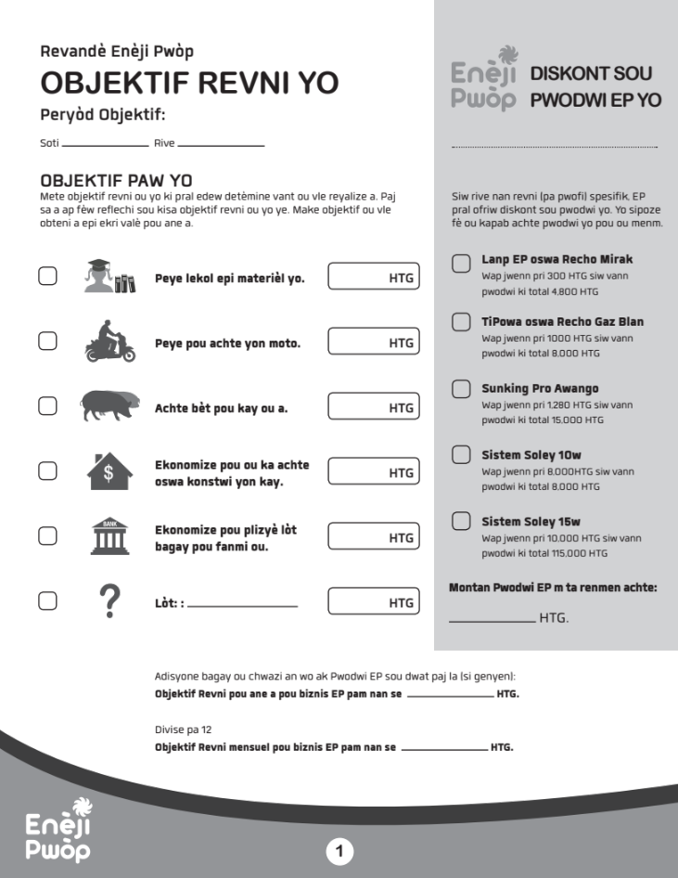
Objektif Revni Yo
Ou menm ansanm ak Ajan w pral mete yon objektif pou lavant yo
Ou dwe rankontre ak Ajan w anvan ou resevwa pwochèn tranch machandiz la
Ou pral ranpli fey Objektif Revni Yo epi poze nenpòt kesyon pèsonèl ou ta ka genyen
Notes:
Men kèk egzanp. Pran yon minit kounye a pou ka ekri kèk bagay nan objektif ou yo! Ou gen tou yon kopi sa a nan zouti ou pou sa ou ka travay yon ak yon ak Ajan / RSMM ou a
Sa a pral ede w travay pou yon objektif espesifik epi lap edew rete motive!

Slide 14
Objektif lavant nou
Chak Revandè bezwen vann 10 pwodwi chak mwa pou pi piti
  Sa vle di 10 Revandè pral vann 100 pwodwi pou chak mwa!
Sa a se pou ede ou epi ede tout moun an Ayiti
  Si nou chak vann 10 pwodwi, nou chak pral fè enpak nan lavi 50 moun an Ayiti sa vle di 800
Egzanp: Lanp Enèji Pwòp
Wap kòmanse avèk mache aktyèl / sib ou…
Notes:
N = kantite moun ki nan fòmasyon an
Si tout moun vann sèlman LEP, chak moun pral fè 500 HTG e nou tout ansanm ap fè 8000 HTG pa mwa!
Nan fen ane sa nap ede 9,600 moun Ayiti (nan depatman sa) e nap fè 96,000 HTG (19,200 H$)!
“Nou bezwen pouw van 10 anpoul pa mwa. Sa vle di nou tout ansanm ap vann X anpoul pa mwa, enpak la ap (X*5) moun an Ayiti. Pa egzanp, si chak moun vann 10 Tipowa, nap fè Y HTG pa mwa e (Y* kantite moun ki nan sal la) total. Nan fen ane sa nap ede X moun an Ayiti/Z Depatman.”

Slide 15
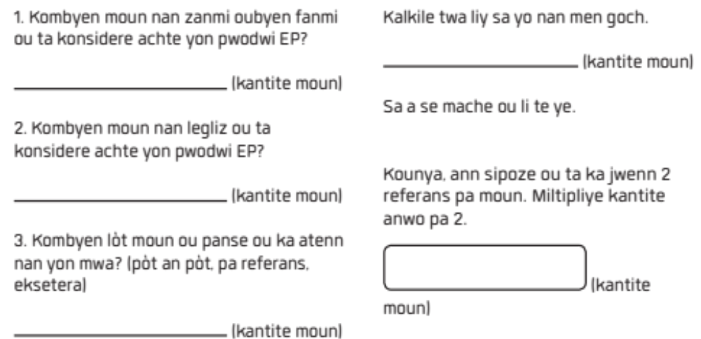
Rezo Ou A
Ou gen yon rezo ak zanmi, fanmi, manb legliz yo, epi lòt moun nan kominote a ki vrèman itil pou biznis ou a. Ou dwe kiltive e agrandi rezo ou a.
Sa a se premye mache potansyèl ou yo.
Notes:
Fòmatè 1 li tèt la epi Lè sa a, mande moun yo fè aktivite sa a endividyèlman.

Slide 16
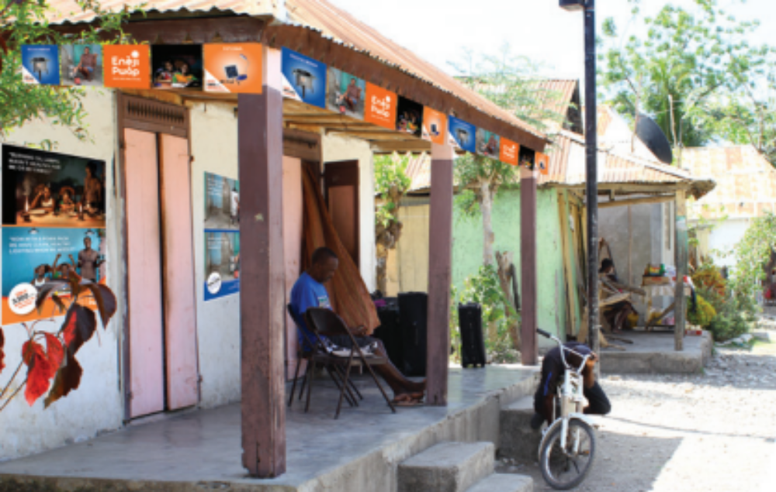
Opsyon Lavant
Pòt an pòt
Boutik Lakay
Mache
Evenman gwoup
Lòt
Sonje: lavant avèk eksplikasyon yon pa yon se lavant pi efikas!
Notes:
Fòmatè 1: Lokasyon ap diskite an detay pita

Slide 17
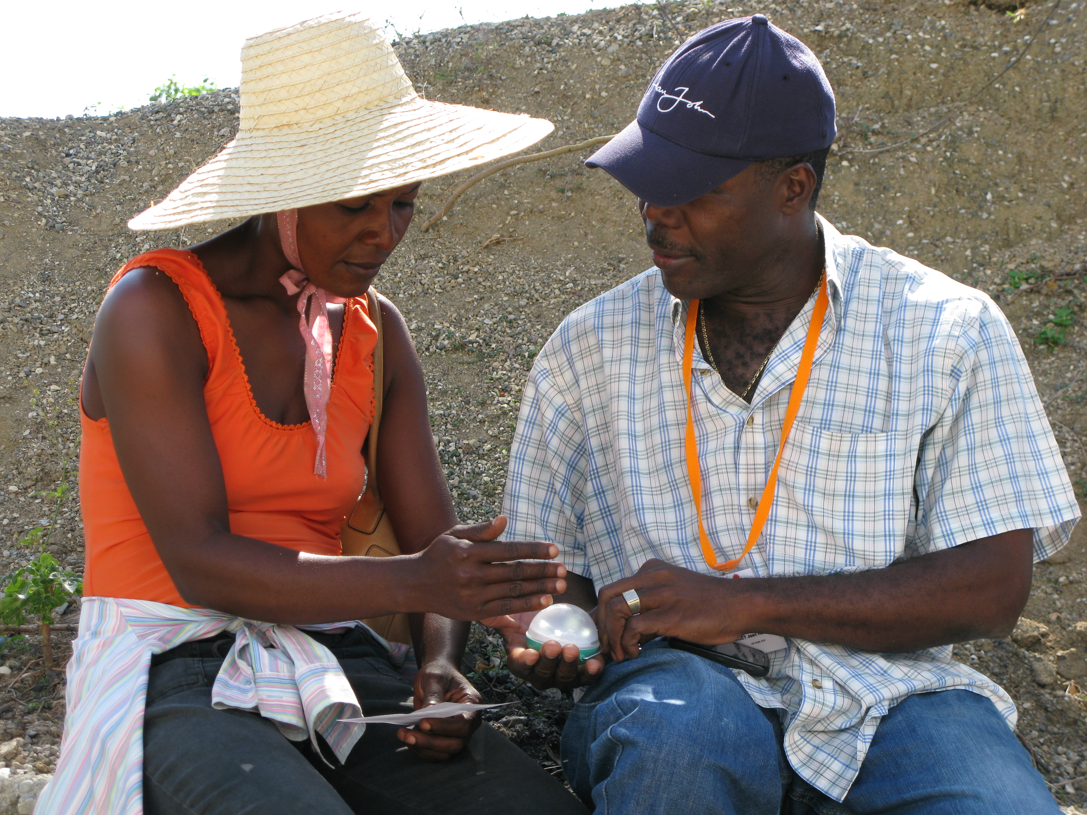
Sèvis Kliyan

Slide 18
Sèvis Kliyan
Sèvis kliyan se eksperyans kliyan an toutantye, pa sèlman vant la poukont li!
“Lavant yo enpòtan, men se konsistans, ak bon kalite sèvis yo ki pral ede ou menm ak Enèji Pwòp kontinye grandi.”
Notes:
Fòmatè 1 li kote sa a

Slide 19
Vwayaj Kliyan An
Pre-Vant & Maketing
Vann
Swivi Apre Vant & Sèvis
Notes:
Fòmatè 1: Gen twa pati nan vwayaj kliyan an epi yo tout enpòtan.

Slide 20


Pre-Vant & Maketing
Nenpòt kote ou ale ou se yon anbasadè pou EP!
Avan ou vann pwodwi yo, mete etikèt EP sou yo epi asirew ke yo byen chaje!
  Ou pa dwe mete etikèt sou Lanp Enèji Pwòp ni sou Sunking Pro.
Notes:
Ou ka gaye pawòl la nan konvèsasyon enfòmèl avèk zanmi ak fanmi
Ou ka tou òganize evènman maketing ki pi fòmèl; plis enfòmasyon sou sa yo pita
Ou ap resevwa etiket yo, resi yo, epi kat garanti yo avek chak pwodwi ke ou achte
Ou pa dwe mete etikèt EP sou Lanp Enèji Pwòp paske yo deja gen yon mak Enèji Pwòp!

Slide 21
Vann
Pa sèlman pran lajan an epi bay pwodwi a
Eksplike trè byen kòman pou itilize pwodwi a ak pwoteksyon garanti epi ede nan konfigirasyon de baz pwodwi a
Kliyan yo ta dwe konprann enpòtans ki genyen nan pwodwi yo kòm pwopriyete prive yo
Notes:
Fòmatè 1: Ou ta dwe ede kliyan konprann tou opsyon peman yo (direk, lokasyon)
Li enpòtan pou ke kliyan apresye nouvo pwodwi yo kòm pwopriyete ki gen anpil valè yo
Bon jesyon pwodwi yo enpòtan paske li pral pèmet pwodwi yo dire pi lontan epi edew ou menm kòm revandè

Slide 22
Swivi Aprè Vant ak Sèvis
Nou rekòmande w pou tcheke kliyan w yo yonn oubyen de semèn apre yon vant
  Swivi sa ap eden ranfòse konfyans nan ou ak nan mak Enèji Pwòp la!
Epi si yon kliyan genyen yon pwoblèm, li ka kontakte ou
Nou dwe fè kliyan an konnen ke li pa dwe jete pwodwi a menm si li sispann fonksyone
Notes:
"Nan sityasyon sa a nou vle bay sèvis eksepsyonèl sa yo pou yo pa regrèt achte yo."
Plis detay sou opsyon sèvis teknik ap vini pita, ki soti nan Fòmatè 2!
Sa ki enpòtan ankò nou dwe fè kliyan an konnen ke li pa dwe jete pwodwi a menm si li sispann fonksyone paske EP pa vle kontribye nan fatra san bliye tou ke nou genyen yon sevis teknik ki disponib.

Slide 23
“Bon pawòl nan bouch mande tan ak pasyans pou konstwi li men move pawòl nan bouch se tankou dife bwa sèch.
Li pwopaje byen vit e menm lè ou ka etenn li, li kite yon mak destriksyon ki difisil pou w efase.”
Notes:
Fòmatè 1 li. Nenpòt kesyon?

Slide 24
Demonstrasyon
Demonstrasyon pwodwi ak itilizasyon kòrèk
Kesyon – Repons
Notes:
Fòmatè 2! Sonje byen, toujou di "Sa a se yon trè bon pwodwi ki travay trè byen." Si li kapab fè ou chaje telefòn selilè oswa lòt bagay, raple moun ke li kapab chaje bagay diferan.

Slide 25

Lanp Enèji Pwòp
Chaje pendan 6è
Nivo 1 = 4 è
Nivo 2 = 6 è
Notes:
Chaje pendan 6 è de tan anvan ou ititlizel pou premye fwa osinon li posib pou deranje batri a e pèdi garanti ou
Nivo 1 = 4 è
Nivo 2 = 6 è
Pa kitel deyò paske lòt moun kapab vòlèl
Itilizasyon: pouse bouton a goch = nivo fò, bouton a dwat = nivo fèb
Ou ka itilizel tankou flach pou mache pandan lanwit
Li gen garanti 1 an e batri a kapab dire 1an-1an 1/2
Si ou gen problèm avèk eklaraj ou dwe vini isi pou achte yon nouvo batri pou 50 goud et lanp kapab dire jiska 5-6 zan!
Li kapab rete deyò pandan lap chaje menm si lapli ap tonbe!
Li detekte limyè a otomatikman epi li pap fonksyone si genyen limyè
Pa visel nan sòkèt lanp elektrik yo men ou ka metel ninpòt kote
Nou genyen pye pou yo kanpe (pwochèn ekran)

Slide 26
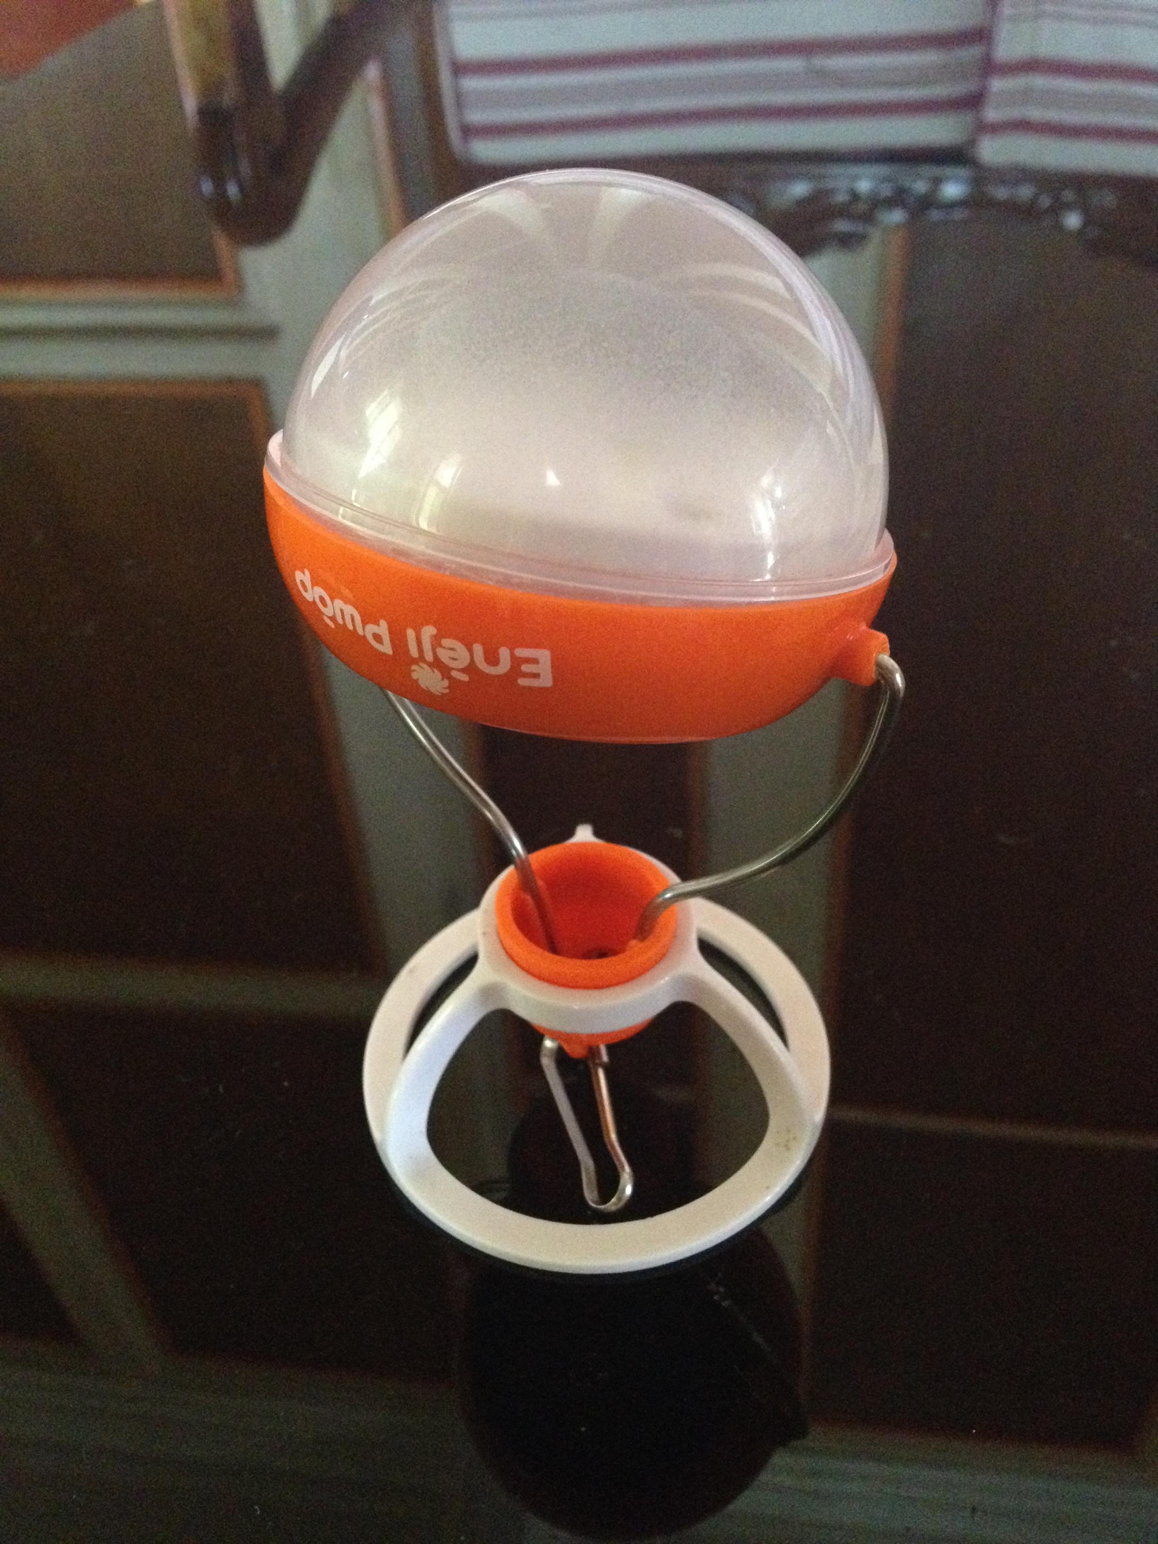
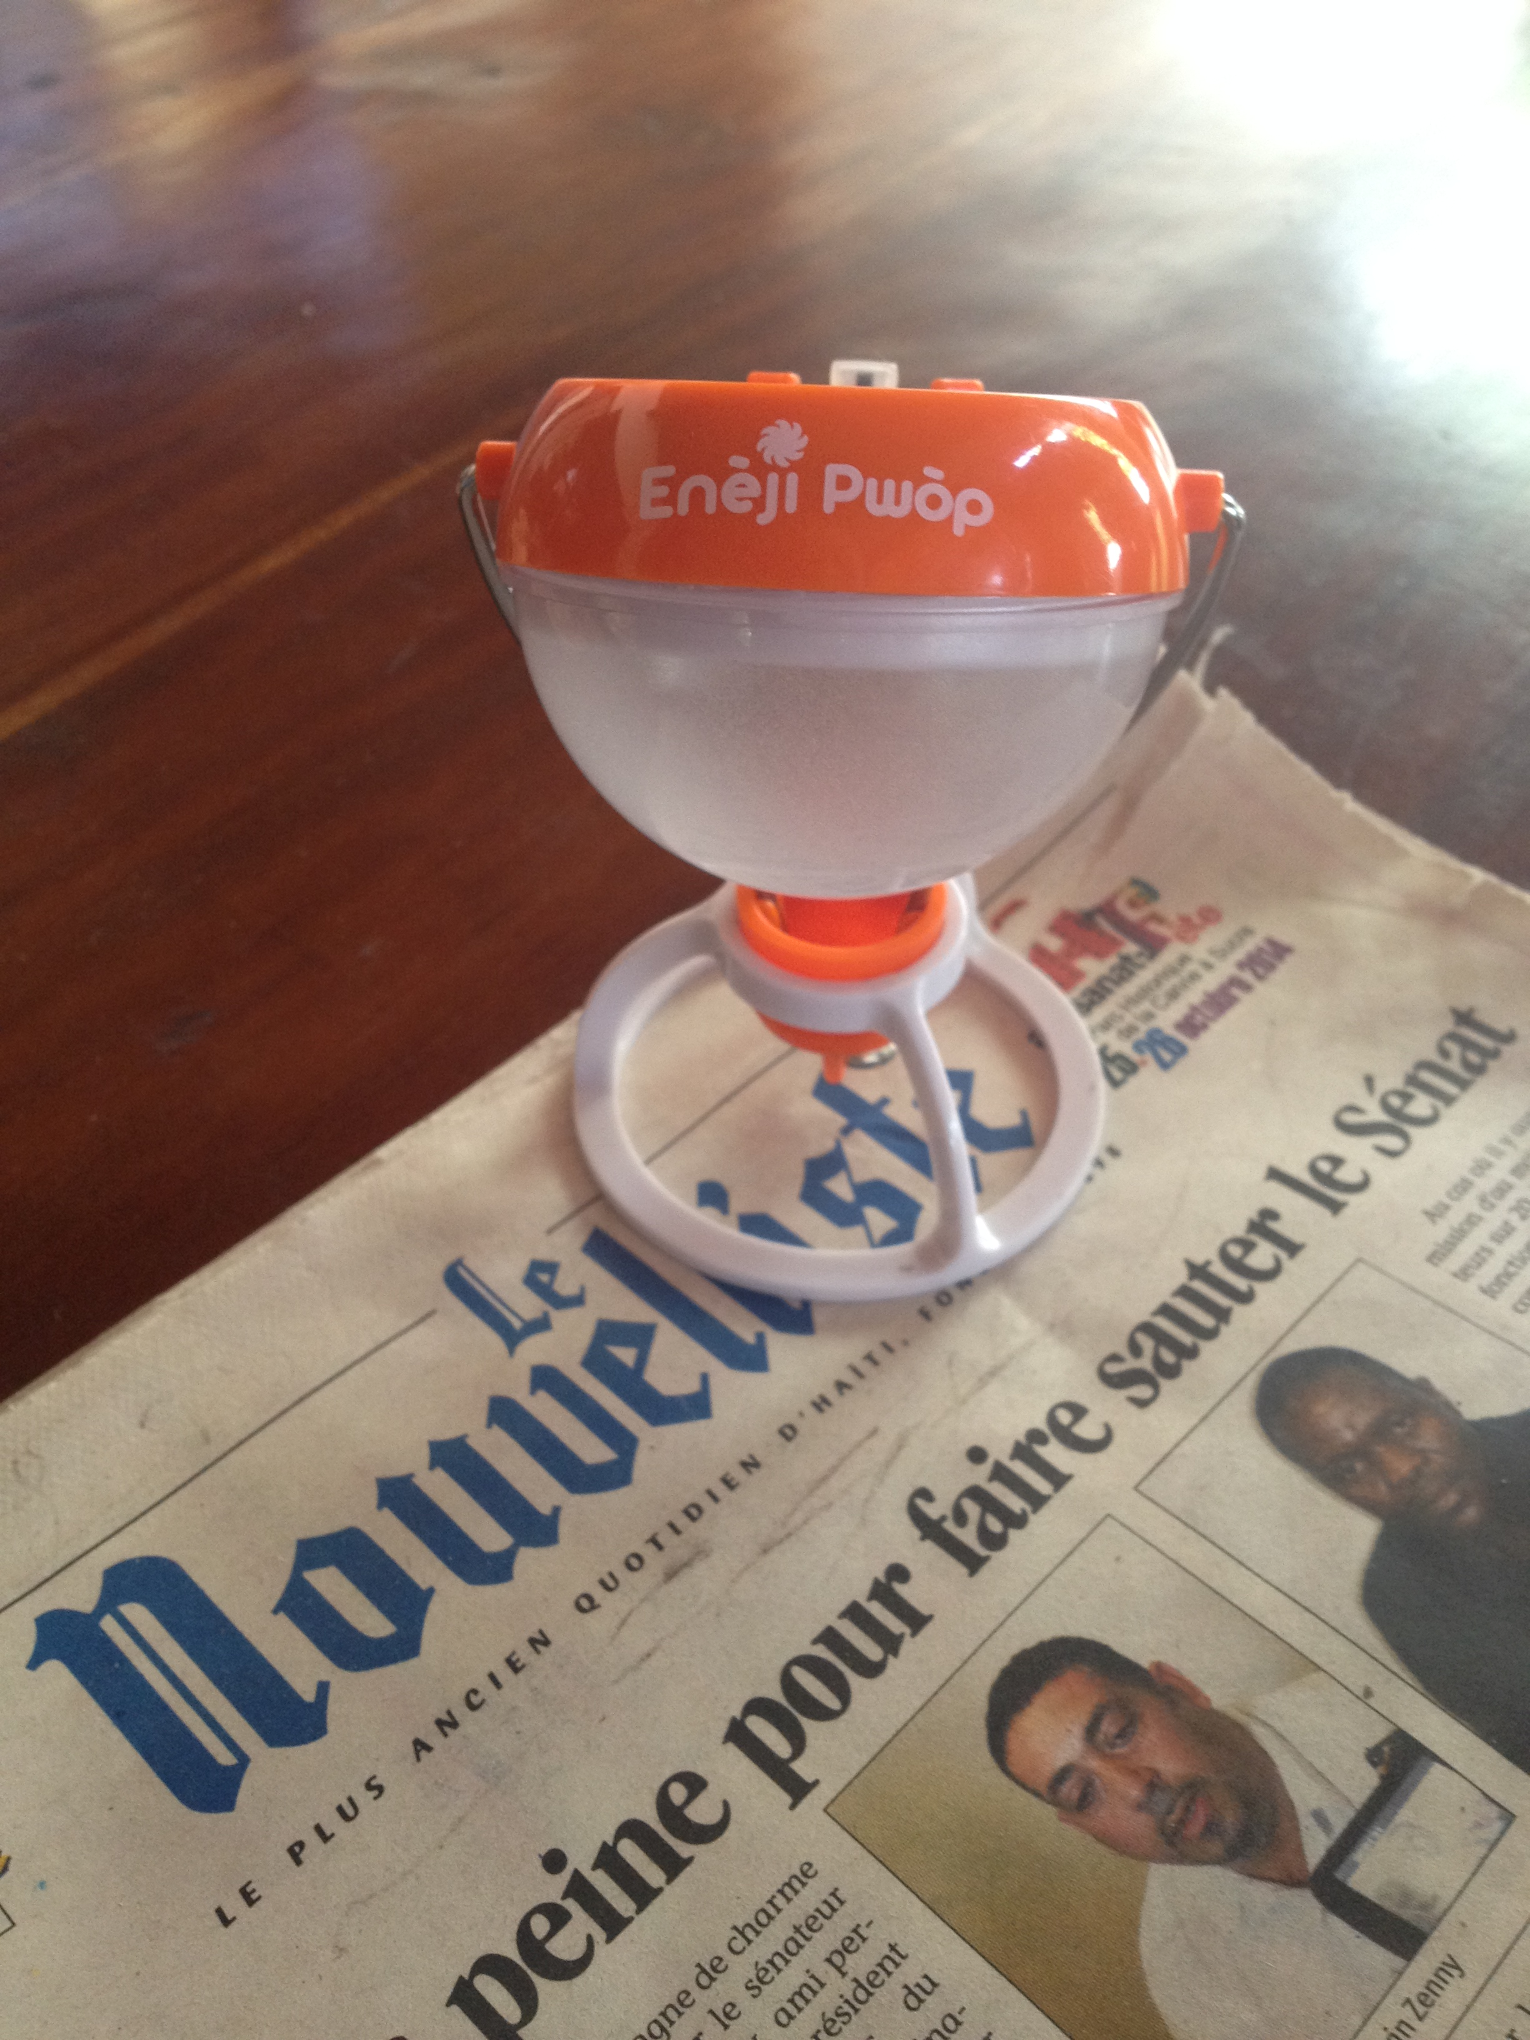
Lanp Enèji Pwòp ak pye

Slide 27
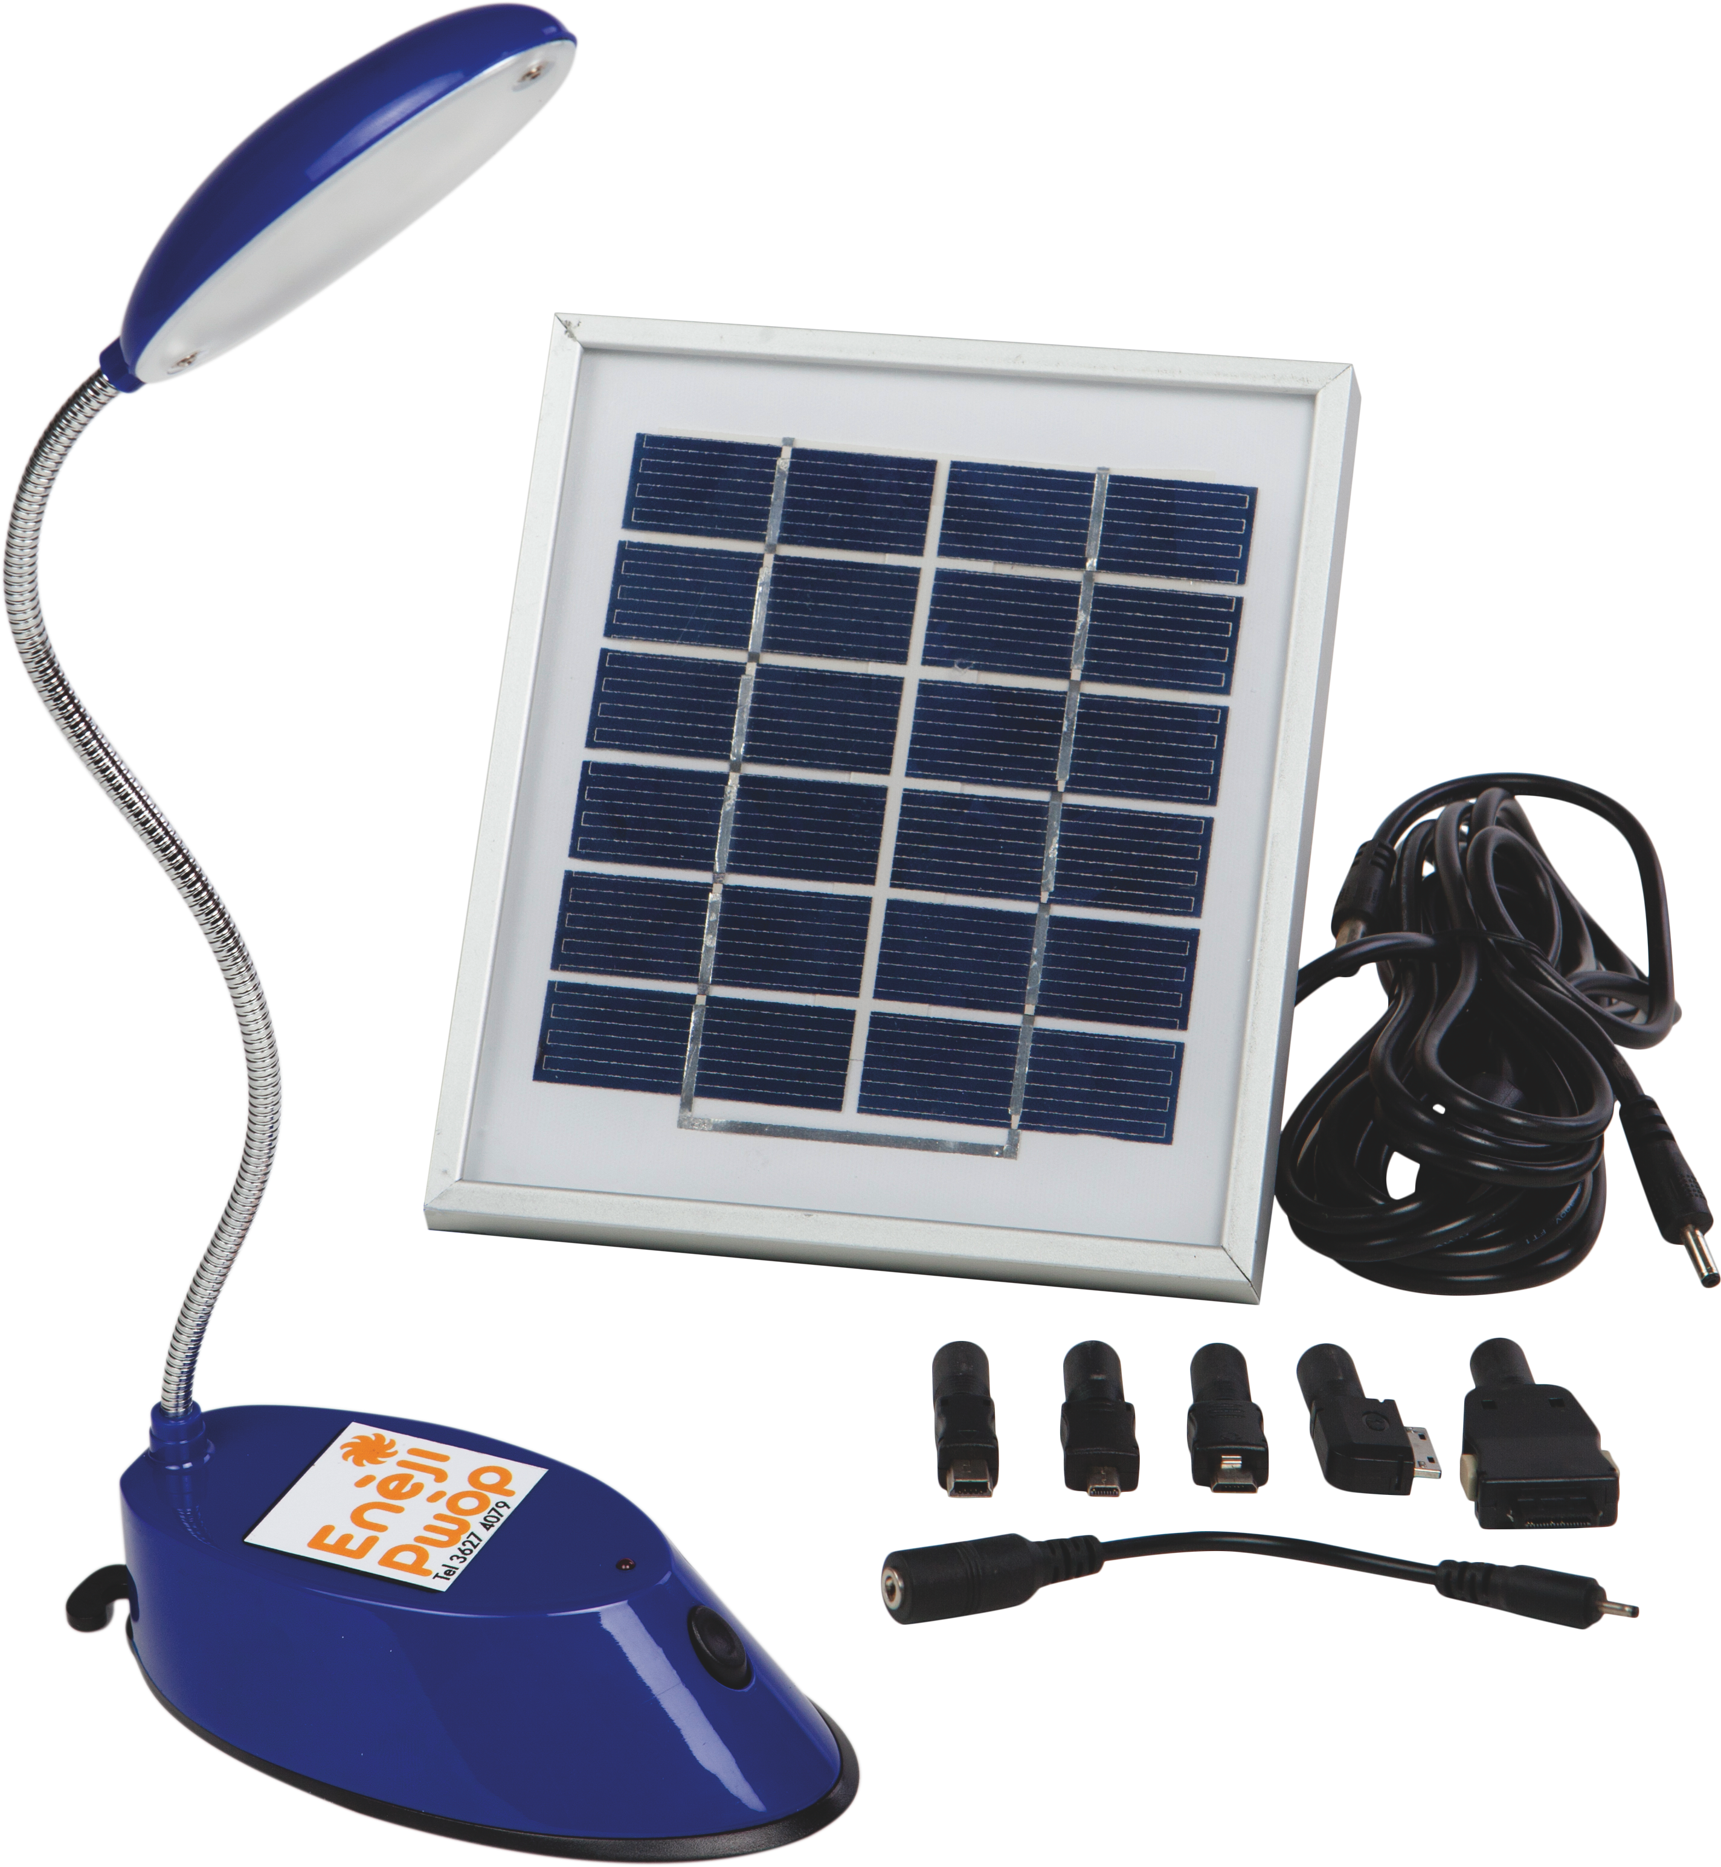
TiPowa
Chaje pandan tout lajounen
Nivo 1: 4 è
Nivo 2: 7 è
Nivo 3: 50 è
Notes:
Fòmatè2:
Trè bon kalite lanp
Tout moun renmenl
Li vini ak yon pano soley epi dives lòt plòg pou chaje telefòn ou
Li genyen 3 nivo: fò = 4 è, pasab = 7 è, fèb = 50 è, garanti 1 an
Ou dwe chaje li pou yon jou anvan ou sèvi ak li pou premye fwa sinon ou kapab kraze batri a epi pèdi garanti ou - li pa pral dire osi lontan ke li di ke sof si ou fè sa
Ou ka enstale l ' lakay ou
Pa sèvi ak li nan lapli epi pa kite l 'nan solèy la

Slide 28
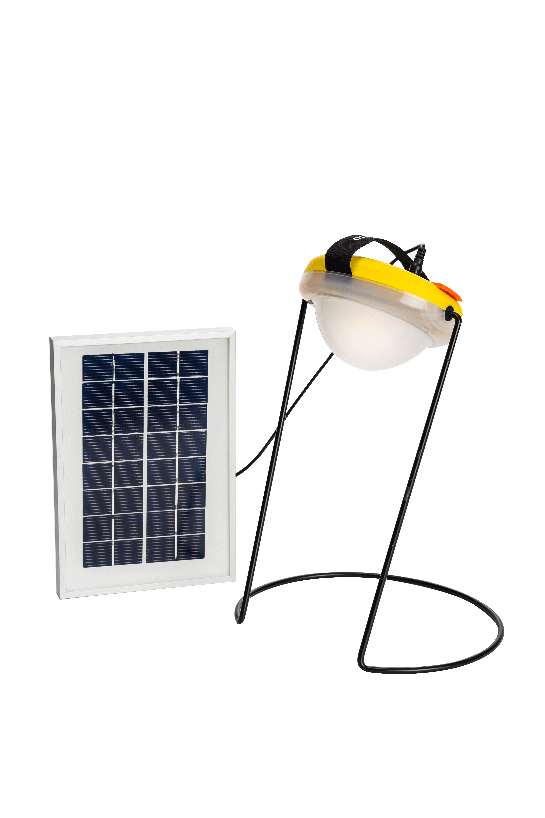
Sunking Pro Awango
Chaje pandan tout lajounen
Nivo fò: 7 è
Nivo “normal”: 15 è
Nivo fèb: 30 è
Li ka chaje telefòn pandan lannwit
Notes:
– Pouw chaje lanp lan, mete pano a nan direksyon solèy la epi konekte pano a nan lanp lan. Nan lanp lan, gen yon ti ekran ki pou endikew a ki nivo li prann chaj.
– Lè lanp lan limen, menm ti ekran sa ap endikew kantite tan ki rete sou chaj la (è avek minit).
– Lanp lan gen twa nivo epi lap bay 6 èdtan nan nivo Turbo/fò (3 èdtan lèw chaje telefòn), 15 èdtan nan nivo Normal (8 èdtan lèw chaje telefòn), epi 30 èdtan nan nivo Bed-time/fèb (15 èdtan lèw chaje telefòn).
– Pouw chaje telefòn nan, chwazi adaptè pou li epi konektel nan lanp la. Batri nan lanp ap chaje telefon donk ou ka chaje telefon pandan lannwit
Garanti 2 zan.

Slide 29
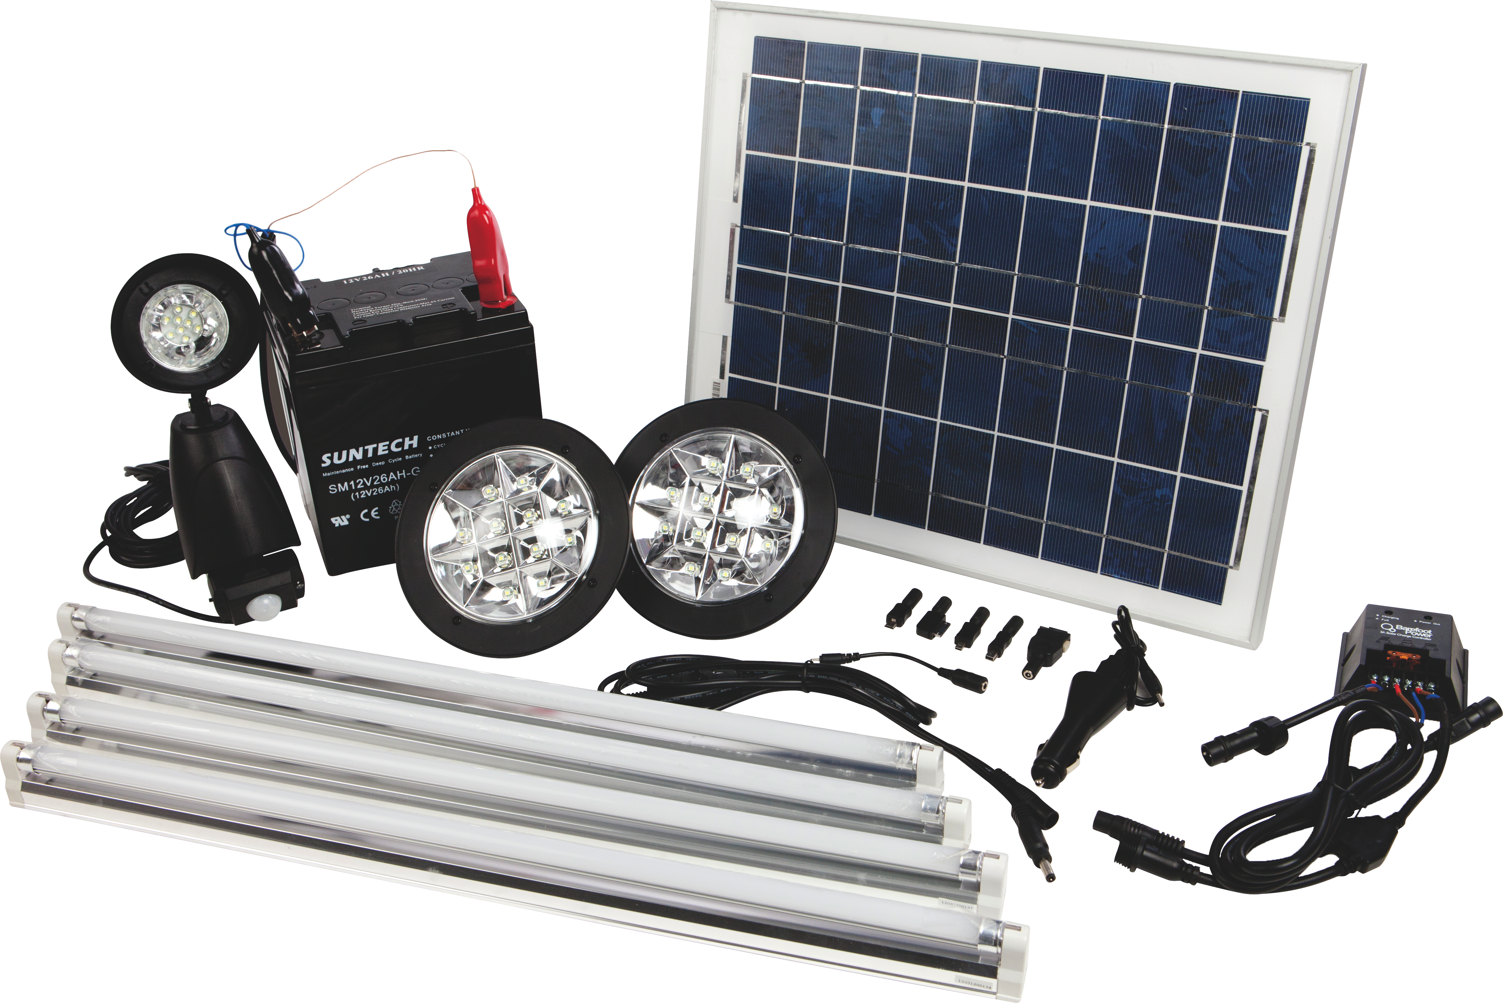
Sistèm Soley 10/15W
Notes:
Fòmatè 2:
Enèji Pwòp pral enstale sistèm yo pou kliyan yo - yo pa ta dwe eseye li poukont yo!
10W: Pa ka fonksyone televizyon!
15W: Kapab fonksyone televizyon 12V
Si ou itilize batri a jounen an antye pou radyo a Lè sa a, nan mitan lannwit li pa pral travay pou lanp yo
Ou ka koute radyo a pandan ke batri a ap chaje ou dwe rechaje batri a chak jou. Si ou pa rechaje batri a chak jou Lè, wap degrade kapasite nan lanp lan epi ou pa pral kapab sèvi ak li nan chaje lanp lan epi sèvi ak radyo a nan menm tan an
Sonje etenn limyè yo lè ou pa nan chanm nan
Ou ka kite pano solèy sou kay la nan lapli a, elatriye
Garanti 1 an

Slide 30
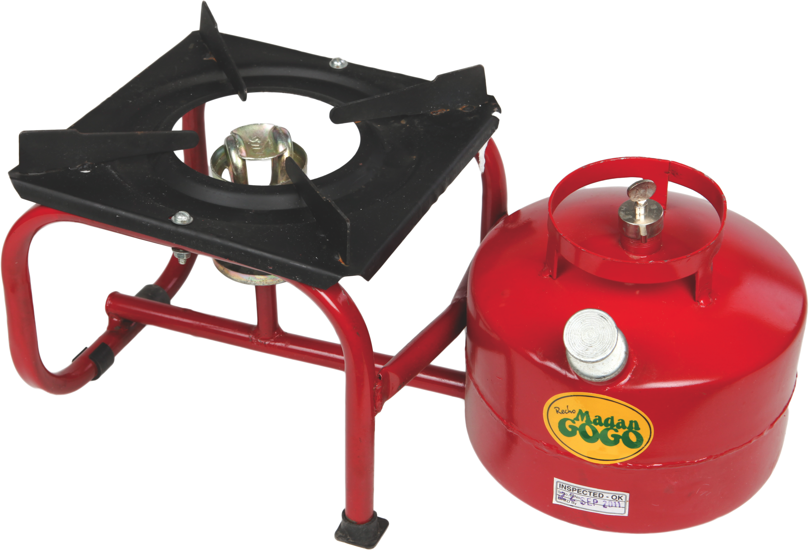
Recho Gaz Blan
Notes:
Fòmatè 2:
1- Mete gaz nan, bouchon fèmen
2- Kòmanse ak reglage totalement fèmen
3- Tranpe tampo nan gaz epi Lè sa a, kenbe l 'sou priz gaz la ak chalè l'
4- Apre 1 minit, ponpe tank gaz la epi li pral limen
5- Devise reglaj pou ajiste flanm nan oswa pou etenn li
Garanti 4 mwa
Li ka vin kouvri ak kabòn epi Lè sa a, w ap bezwen netwaye li ak yon ti gaz
Asire w ke yo pa gaye dlo sou li
Netwaye li apre chak repa
ASIREW KE OU KONPRANN ITILIZASYON TRE BYEN AVANN OU VANN LI. prann fomasyon nan men ajan w epi fome chak kliyan

Slide 31

Recho Mirak
Itilize 30% mwen chabon!
Garanti 4 mois
Notes:
Fòmatè 2:
Li ka itilize jiska 30% mwens chabon pase yon recho chabon tradisyonèl!
Garanti 4 mwa
Li fèt nan Les Anglais!
Pa vide dlo sou gri a pou etenn li! Ki pral fè dega nan recho a!
Si gen yon pwoblèm ou dwe tounen vin jwenn nou pou ka fikse lis!
Pa kite l 'deyò - toujou kenbe l' anndan (eksepte lè pou kwit manje) pou ke li kapab rete an sekirite nan vòl epi pou pa fè sa rouye

Slide 32
Kesyon ak Repons

Slide 33

Maketing
Notes:
Maketing se eksprime mak Enèji Pwòp la nan piblisite ou!

Slide 34

Piblisite Enprime
Bwat zouti ou a gen plizyè zouti maketing enpòtan:
  Bwochi
  Fèy referans
  Envitasyon gwoup
  Liv vandè
Toujou pote bwochi avèk ou
Notes:
Fòmatè 1 li. Fòmatè 2 a montre bagay sa yo ke yo nan bwat zouti a.
Fòmatè 1: Ou ka jwenn pi gwo piblisite tankou postè nan men nou ki baze sou lavant yo…
Sonje, jis asire w epi pran nòt de kliyan ki refere w a lòt kliyan epi di yo mèsi!

Slide 35
Evènman Gwoup Vant
Ou ta dwe fè yon prezantasyon an gwoup yon fwa pa mwa
Chwazi yon bon kote nan kominotew la
Prepare: asirew kew gen pwodwi disponib ki gen chaj
Notes:
Ou vle pou kapab demontre ki jan pwodwi travay pou asire w ke yo konprann!

Slide 36
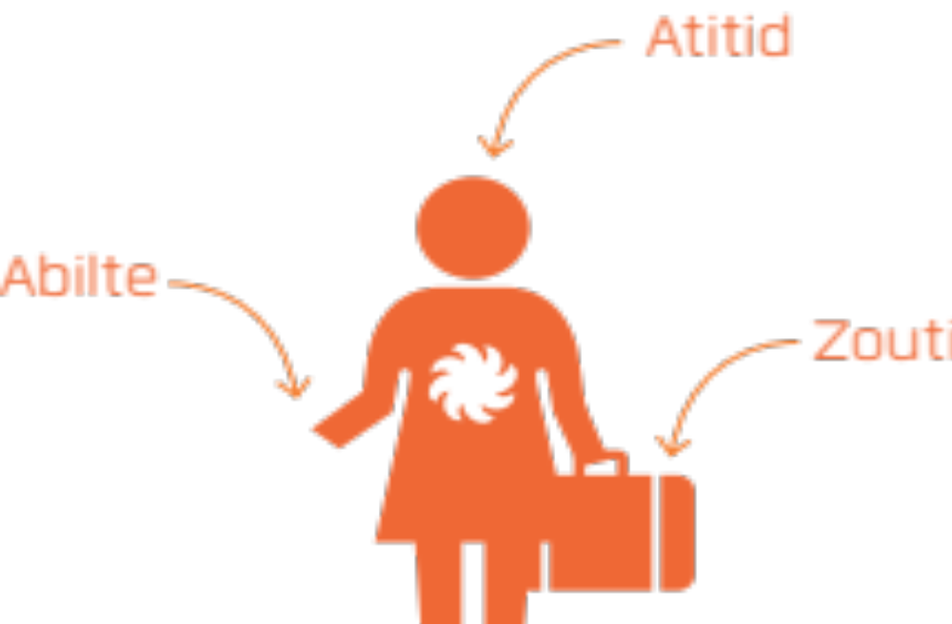
Lavant
Notes:
Fòmatè 1: Isit la se ki sa chak nan bagay sa yo vle di!
Atitid: antouzyas, fleksibilite, pèseverans
Abilte: konesans pwodwi, kapasite pouw eksplike, onètete
Zouti: konprann mesaj ak kontni, konfò ak konfyans
Toujou pratike yo pou nou vin pi pèfòman nan travay nap fè a.

Slide 37
Liv Vandè w la
Liv vandè w la se zouti de vant ki pi enpòtan
Edew prezante tèt ou, travay ou, pwodwi ou, epi EP!
Montre benefis kle finansye ak sante nan pwodwi EP
Notes:
Fòmatè 1 li pati sa.

Slide 38

Liv Vandè w la
Notes:
Fòmatè 2 kenbe yon vandè sou sit ak yon seri kòmann lè Fòmatè 1 di pati sa a:
Ou pral gen yon seri kòmann kap edew gide nan sit
vandè a
Sonje byen, pratike jiskaske li santi l natirèl
Yon fwa ou santi ou alèz, revize tèks sa a nan pwòp vwa ou!

Slide 39
Koman itilize Liv Vandè a
Pale de pwodwi ki pi itil pou kliyan potansyèl la
Gade kliyan an, pa Liv Vandè a!
Bay yon egzanp sou lòt kliyan ou
Pratike epi revize prezantasyon an nan pwòp fason pa w!
Notes:
Fòmatè 1 ta dwe li sou pati sa a.
Lòt bagay sa yo di:
Leve kanpe, pran ase tan enterese yo, men se pa anpil kòm sabote yo
Prete atansyon sou siyal vizyèl asire w yo konprann oswa wè si yo gen kesyon
Koute atantivman; adapte yo ak bezwen chak kliyan an, enkyetid, kesyon, ak dout
Bay egzanp nan eksperyans lavi reyèl kliyan ou '- oswa pwòp ide ou!
Ou ka menm sijere ke yon kliyan potansyèl mande lòt kliyan sou eksperyans yo
Montre konfyans nan tèt ou ak pwodwi ou!

Slide 40
Pratike
Li Liv Vandè w la de pa de
Demontre
Notes:
SONJE: Lè nou gen rabè (kòm kounye a), kliyan yo ap ekonomize ankò plis ke sa ki ekri nan liv la. Ou ka toujou adapte dokiman sa yo avek enfòmasyon aktyel ou genyen!
Etap pou pati sa a nan fòmasyon an:
Fòmatè 1 ak Fòmatè 2 demontre ak lanp oswa recho a.
Nan pè, tout moun ale nan sit vandè a yon fwa (ou ka chwazi lanp oswa recho)
Yon pè demontre lanp
Yon pè demontre Recho

Slide 41
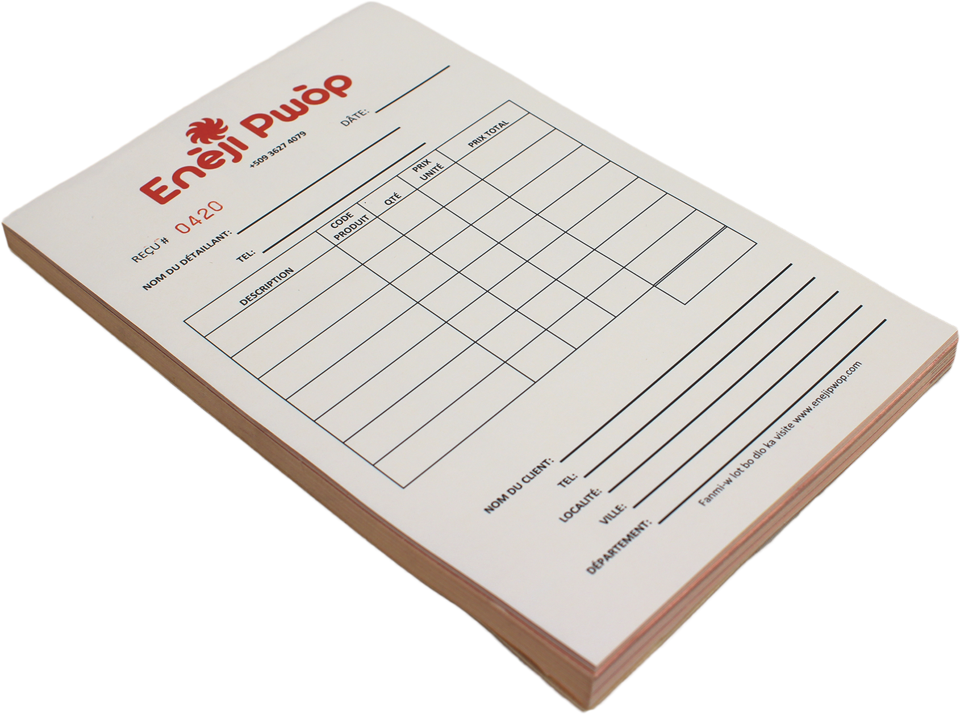
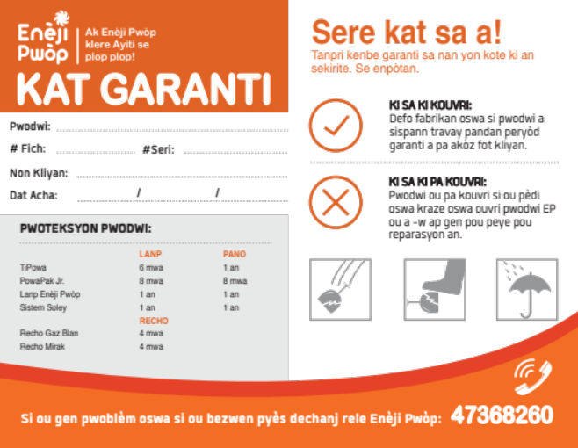

Finalize Vant lan
2
1
3
Notes:
Fòmatè 1 di:
Ou gen twa etap pou finalize vant yo:
[click] Resi yo,
[click] Garanti,
[click] Rapòtaj SMS.
OU DWE FE TWA ETAP!

Slide 42
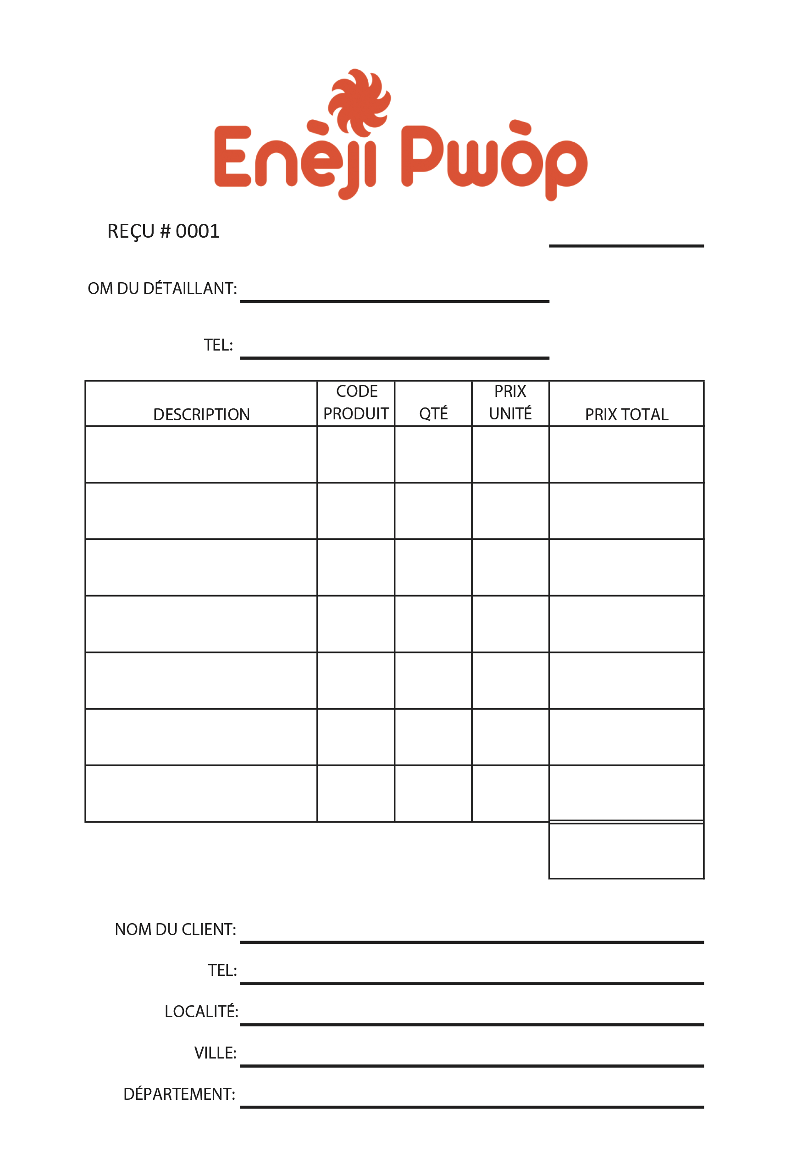

Resi Papye Yo
Notes:
Fòmatè 1: Ale nan chak pati ki make sou resi a.
Dat
Non Revandè
Nimewo Telefòn Revandè
Pri Inite
Kantite
Kòd Pwodui (Gade Tablo Pwodui)
Siyati!!! Non Kliyan an
Nimewo Telefon kliyan an
Adrès Kliyan an
Klike pou animasyon, ak di "Sonje:! Toujou bay yon kat garanti ak resi a"

Slide 43
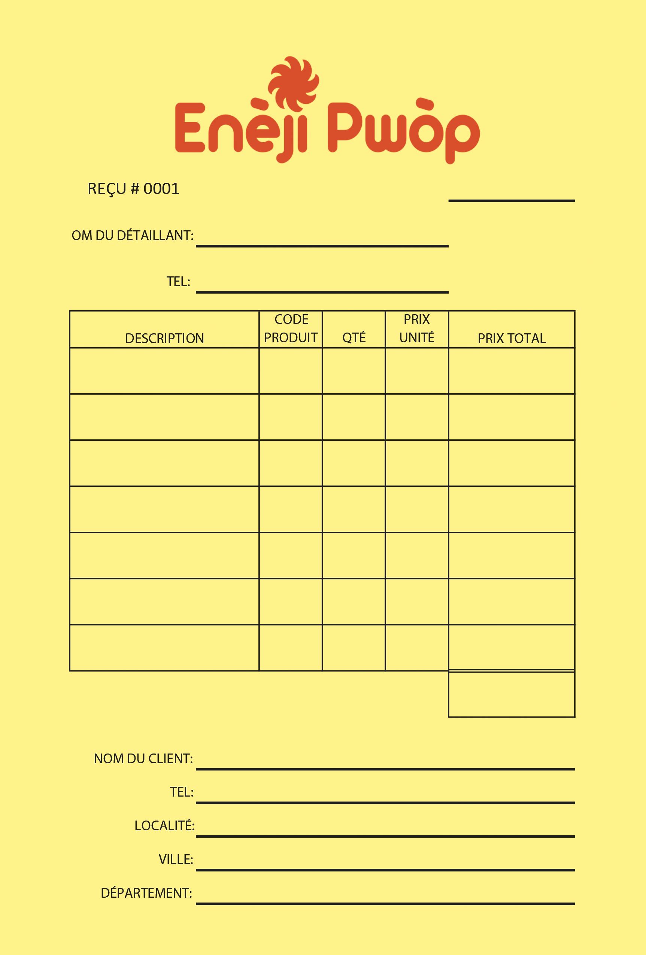
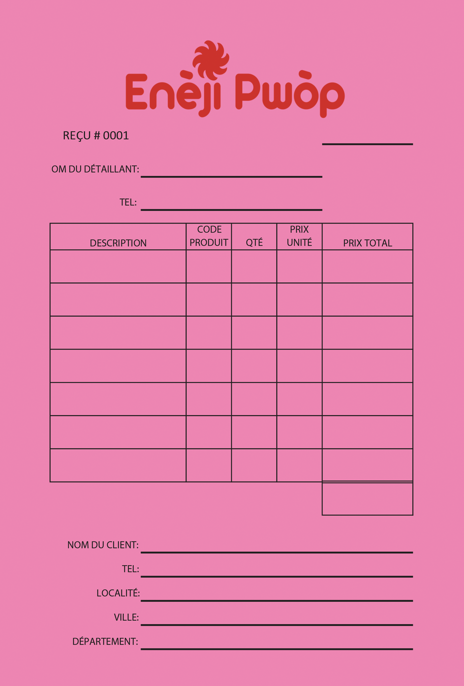
Kliyan
Revandè
(ou!)
Enèji Pwòp
(Ajan w)
Notes:
Fok ou kenbe tout resi roz ou yo pou bay li Enèji Pwòp! Si ou pa kenbe yo ou avek kliyan ou yo pa ka jwenn sevis teknik.

Slide 44

Rapòtaj SMS
Pou chak vant, ou OBLIJE voye yon SMS bay 7967
Ou pap peye pou sa!
Sa ede nou konnen konbyen ou vann epi ede nou asire ke nou genyen ase machandiz pou OU!
Itilize resi papye yo pou ranplil
Notes:
Fòmatè 1: Si ou pa fè rapò SMS, nou pa konnen konbyen lajan ou ap vann, konsa nou pa ka asire nou ke nou gen ase estòk pou ou.

Slide 45
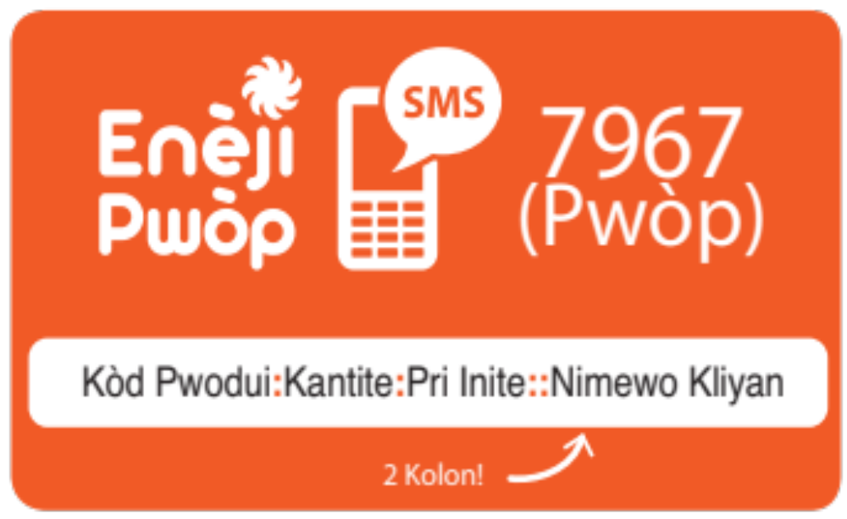
Ou dwe voye yon SMS pou chak pwodui diferan
Sèvi avèk pri inite a, pa sèvi ak pri total la
Mete pri nan goud (pa dola ayisyen)
Ajout lèt “L” pou Lokasyon
Notes:
Trainer 1: “Pri Inite” — Si ou vann de menm pwodui, ou dwe voye selman yon SMS

Slide 46
Pratike!
1 Sistèm Soley 15W • 3 TiPowa • 2 Recho Mirak ak Lokasyon
Notes:
Fòmatè ap ale nan chak gwoup epi tcheke repons ak wè si gen kesyon.

Slide 47
1 Sistèm Soley 15 W — 10107:1:17500::12345678
3 TiPowa — 10101:3:1450::12345678
2 Recho Mirak Lokasyon — 20300:2:500:L:12345678
Notes:
Eske ou te ekri mesaj ki korek?

Slide 48
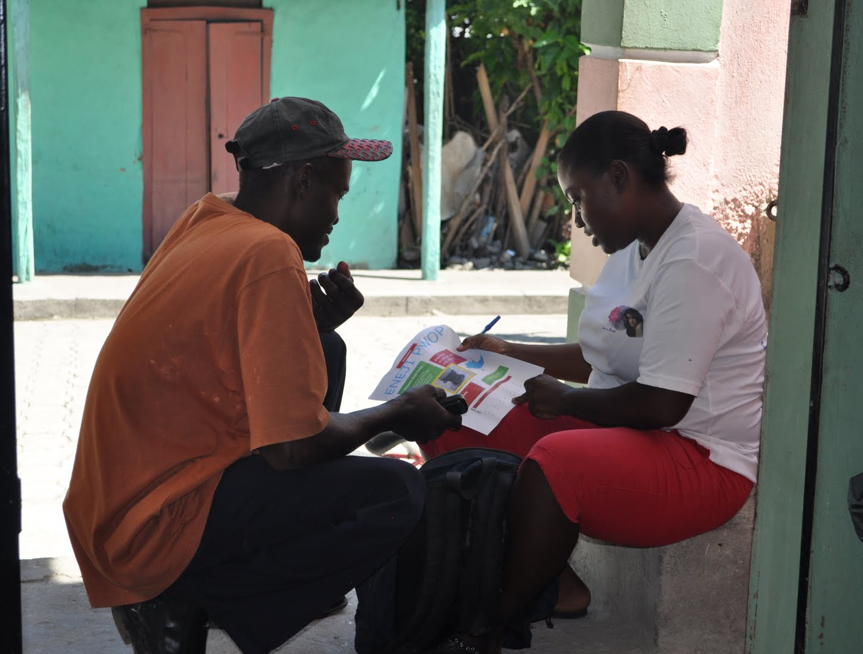
Reponn Objeksyon Kliyan Yo

Slide 49
Reponn Objeksyon Kliyan
Ou pa dwe dekouraje lè yon kliyan di “non mèsi”
Preparew pouw reponn ak kesyon ke tout moun toujou poze
Toujou rete onèt epi pozitif!
Notes:
Ou gen konesans ak zouti nan adrès objeksyon!
Pa fache sou yon kliyan ki di “non mèsi” oswa prezante yon lòt objeksyon
Prepare repons a objeksyon komen - men toujou rete poli ak onèt!
Ou dwe konsyan de moun ki anfas ou a epi pa vin ostil si yon moun rete endiferan
Rete pozitif epi pa vin dekouraje! Ou gen konesans ak zouti pou objeksyon yo!

Slide 50


Kat “Men sa pou di”
Ou genyen kat etap pou reponn objeksyon yo:
1. Tande
2. Admèt
3. Eksplike
4. Pèsonalize
Notes:
T: TOUJOU koute epi prete atansyon a sa kliyan an di reyèlman
A: Kòmanse avek yon ide ki montre ou tande yo
A: Moutre konpreyansyon ou an patikilye pou enkyetid yo nan eksperyans lòt kliyan
E: Itilize eksperyans ou pou reponn
E: Tire sou konesans ou nan pwodwi ou yo ak sou eksperyans lòt kliyan
P: Bay ekzanp ki reyèl epi toujou rete natirèl
P: Istwa endividyèl, espesyalman nan kominote yo, yo ka trè konvenkan
Kat blanch
Avèk letan, ou pral devlope pwòp repons paw pou kesyon ke kliyanw yo poze souvan
Ekri lòt objeksyon ou tande de kliyan yo epi sèvi avèk etap anlè yo pou w panse a yon bon repons a lavni
Si yo menm yo pa deja sou kat MSPD, ou ka itilize kat vid yo pou ou fè pwòp paw

Slide 51

Konkirans
Notes:
Pa egzanp, kliyan petet pale’w de konkirans avek pwodwi Enèji Pwòp yo.
Pi gwo konkirans pwodwi nou yo genyen se KEWOZEN. Kewozen se eneji tradisyonel e li fasil a jwenn. Epi moun panse ke se mwen chè ke lanp solèy yo.
Men si ou gade Liv Vandè w la ou konnen se pa vre! Sonje pou moutre kliyan ou konparezon ekonomik nan Liv la epi sonje yo movè enpak ke kewozen genyen sou sante nou.
Sonje ke se KEWOZEN ki pi gwo konkirans nou genyen. Men…

Slide 52


Notes:
Sonje, gen lot lanp solèy nan mache a. Men se pwodwi nou yo ki pi bon kalite, ki ap dire pi lontan, ki gen garanti, epi ki vini avek sevis teknik. Fòk nou toujou bat kont lot pwodwi menm jan ke nou bat kont kewozen.
Moun pa moun.
[Si fomate jwenn kesyon sou pri: Se vre nou te oblije monte pri nou yo. MEN: ou konnen pri pou tout bagay isit te monte. Nou oblije peye plis pou diri, pou spaghetti, pou pwa. Nou tout konnen ke tout pwodwi an ayiti chè. Nou bezwen peye dwan ki chè. Nou bezwen peye tax pou amelyore lavi ayisyen. Donk nou bezwen monte pri nou kon tout biznis ayisyen te bezwen tou.]

Slide 53
Pratike!
Gade “Men sa pou di” kat yo vle di an gwoup
Diskite lòt objeksyon komen yo
Notes:
Fòmatè mache nan sal la yo tcheke nan ak chak gwoup ak tande sa yo ap diskite ak pratike.
Lè sa a, vini ak kèk objeksyon komen ou tande soti nan kliyan
Nan lavni an, ap travay ak lòt detay nan kominote w la kapab ede w vini ak bon repons!
Kapab diskite sou sa moun te vini avek

Slide 54
Sistèm Lokasyon an
Objeksyon wap plis jwenn sou pwodwiw yo ap gen pou wè pi souvan avèk pri.
Lokasyon se yon opsyon espesyal pou Revandè Enèji Pwòp yo.
Notes:
Trainer 1

Slide 55
Poukisa Lokasyon?
Sistèm sa bon pou kliyan ki pa gen tout lajan yon kou men ki gen yon salè regilye
Kliyan ka peye pou pwodwi li nan enstalasyon
Notes:
Fòmatè 1: Moun ka sèvi ak lajan yo deja depans sou kewozèn / chabon pou nouvo pwodwi yo
Kit Lokasyon pal ede moun konprann pi byen kòb ke yo depanse pou enèji.

Slide 56
Lokasyon se yon risk
Revandè a responsab si kliyan pa peye
Enèji Pwòp pap remèt ou okenn lajan
Si ou ofri yon moun sistèm kredi a se chwa paw
Notes:
Fòmatè 1: Mwen ka ede ou deside si ou vle sèvi ak sa a.
Aranjman sijere moutre avantaj ak pwofi pou kliyan epi revandè yo.
Sa ap ede konpanse gwo risk kew ap pran

Slide 57
Kòman Lokasyon fonksyone?
Twa etap
Fèy Kalkile Lokasyon An
Kontra Lokasyon An
Swiv Pèman Lokasyon
  Fè yon dosye pou tout kliyan ou bay lokasyon yo
Notes:
Trainer 1

Slide 58
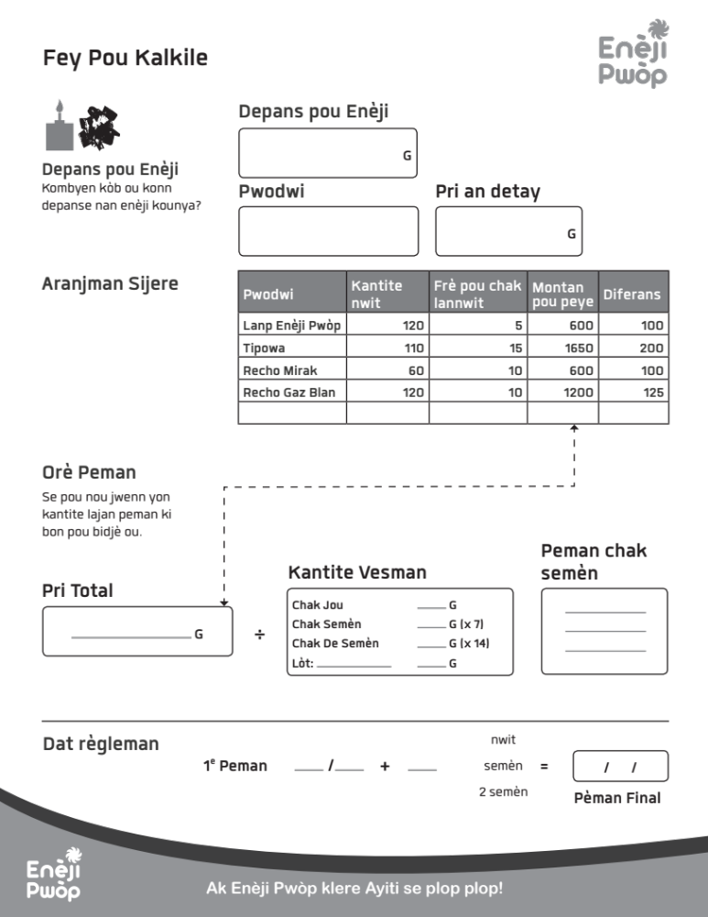
15
Tipowa
1450
1650
105
09 06
15
27/09/14!
Notes:
Fòmatè 1 ale sou Fey Pou Kalkile:
Kòmanse pa kalkile depans pou gaz kliyan an kounye a
Konpare nan pri a nan pwodwi ou
Sa a ede kliyan yo konprann relasyon ki genyen ant nouvo pwodwi yo ak depans li abitye fè pou enèji
Fèy travay sa a bay kliyan yon ide de kisa angajman an li pral pran ye ekzakteman
-> Pwosesis sa a ap ede ou evalye si wi ou non moun sa a se yon bon kandida pou Lokasyon. Si yo pa depanse menm kantite lajan an nan lajan sou gaz li pa ta kapab yon bon chwa pou yo. Si yo sanble tankou yo gen yon bon revni yo ka yon bon chwa!

Slide 59
Konsèy
Chwazi yon orè ki bon pou tout moun
Toujou fixe yon dat pou dènye pèman
Li tap pi bon si ou ta itilize yon garan pou plis sekirite
Notes:
Sonje, ou bezwen peye kontra Enèji Pwòp ou menm si kliyan yo poko peye w! Donk, menm si ou bay kliyan yon kontra ki ap dire pi long ke kontra w avek Enèji Pwòp ou toujou oblije peye det ou!
Fòmatè 1: Nou bay opsyon peman sijere pou chak lannwit, men ou ta dwe fè yo santi yo lib pou yo kolekte mwen souvan (pou egzanp yon fwa chak semèn). Sa ki enpòtan se ke ou ak kliyan an kapab swiv kalandriye pèman an.

Slide 60
Garan an
Yon twazyèm moun ki dakò pou li responsab pou li peye pwodwi a si kliyan bay ratman oubyen pa peye.
Li ta dwe yon moun ou fè konfyans
Notes:
Bon chwa pou garan an:
Yon ansyen bon kliyan
Moun ki refere w bay kliyan sa a an patikilye
Ou ka ofri Lokasyon an san garan, men sa a ap ogmante risk ou

Slide 61
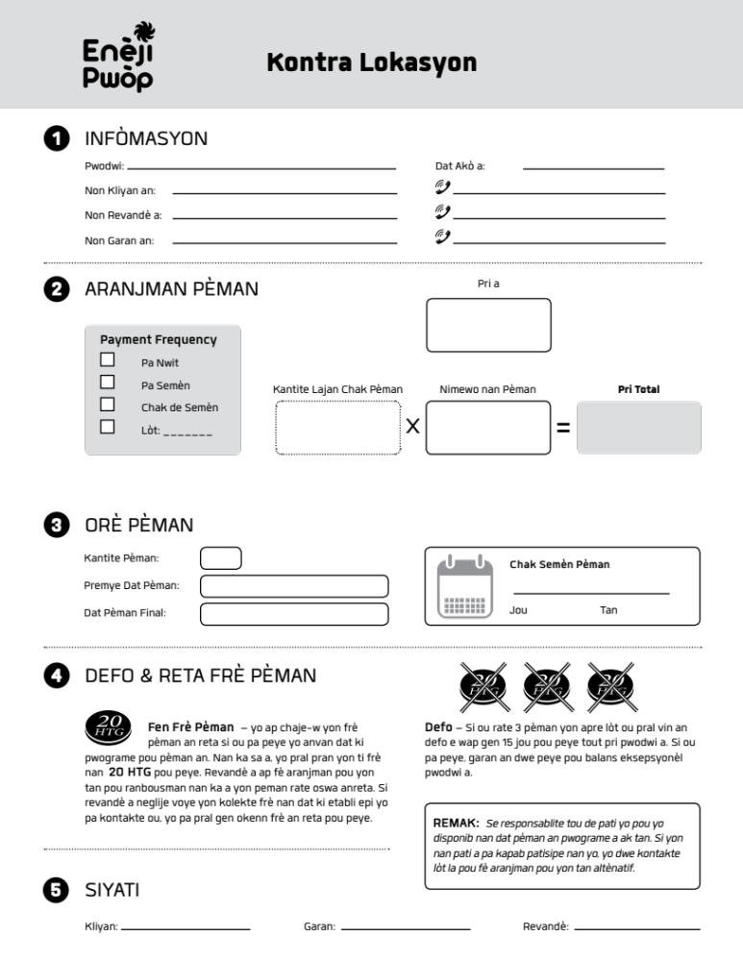
Notes:
Fòmatè 1 ale sou chak pati nan kontra a:
Enfòmasyon
Aranjman Pèman
Orè Pèman
Defo ak Reta Frè Pèman
SIYATI!
Akò ekri ant ou menm ak kliyan men PA legal
Si wap itilize yon garan, li ta dwe yon pati nan pwosesis sa
Asire ou ke ou wè chak moun siyen dokiman an

Slide 62
Frè Pèman
Frè pou pèman an reta a se pouw ka asirew ke kliyan peye a lè
Ou kapab sèvi ak jijmanw, pouw detann li sa ka baze sou efò kliyan fè poul peye
Notes:
Fòmatè 1: Ou pa ta dwe janm chaje yon frè an reta si se fòt ou ki fè ke pèman pa te fèt, egzanp ou te manke yon reyinyon

Slide 63
Defo
Sa se pi gwo risk lèw itilize sistèm lokasyon an
Lè yon kliyan rate twa pèman yonn apre lòt
Defo pa agreyab, men sa ka rive. Se poutet sa pri total yo ogmente lew itilize Lokasyon
Notes:
Fòmatè 1: Ou dwe toujou fè yon ti pale apre de pèman rate, de preferans avèk garan an
Sonje ke se pa nesese pouw ogmente pri a

Slide 64
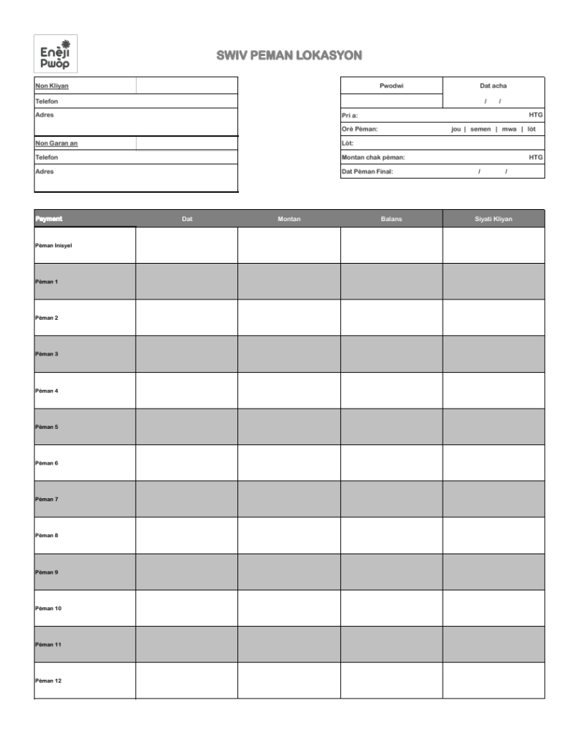
Swiv Pèman
Ou dwe ranpli fich sa chak fwa yon kliyan fè yon pèman
Kliyan ta dwe siyen poul verifye chak pèman
Notes:
Trainer 1: Sonje, toujou kenbe yon dosye pou chak kliyan
Enfòmasyon sou swiv pèman an dwe mache avek kontra a
Toujou ekri premye pèman epi eksplike kliyan chak etap yo

Slide 65
Kesyon ak Repons

Slide 66
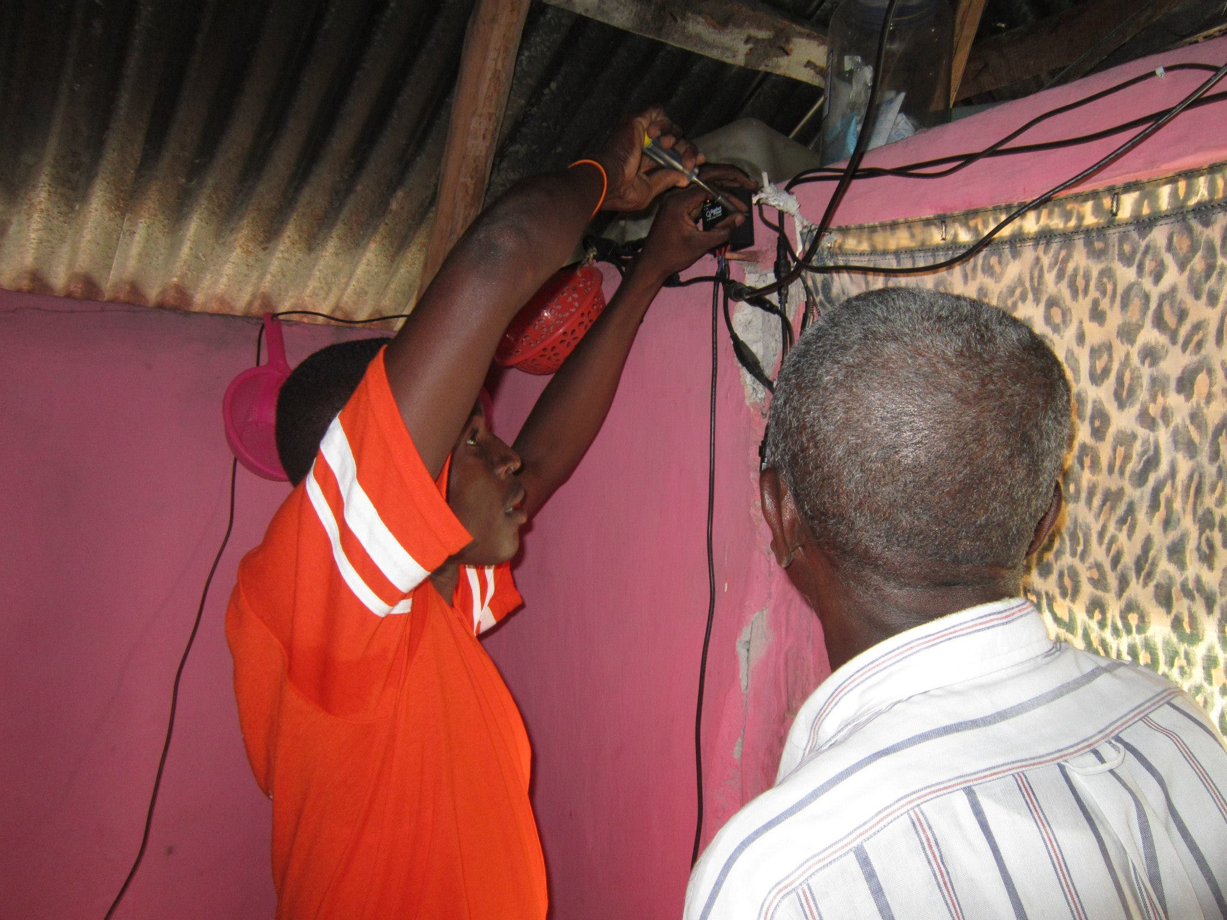
Reparasyon & Sevis Teknik

Slide 67
Tou tan pwodwi a ekziste sèvis kliyan ap kontinye.
Sonje ke lè ou bay kliyan yo bon sèvis apre vant, sa fèw gen bon repitasyon!
  Sa pral edew nan lavant ou tou!
Notes:
Trainer 1

Slide 68
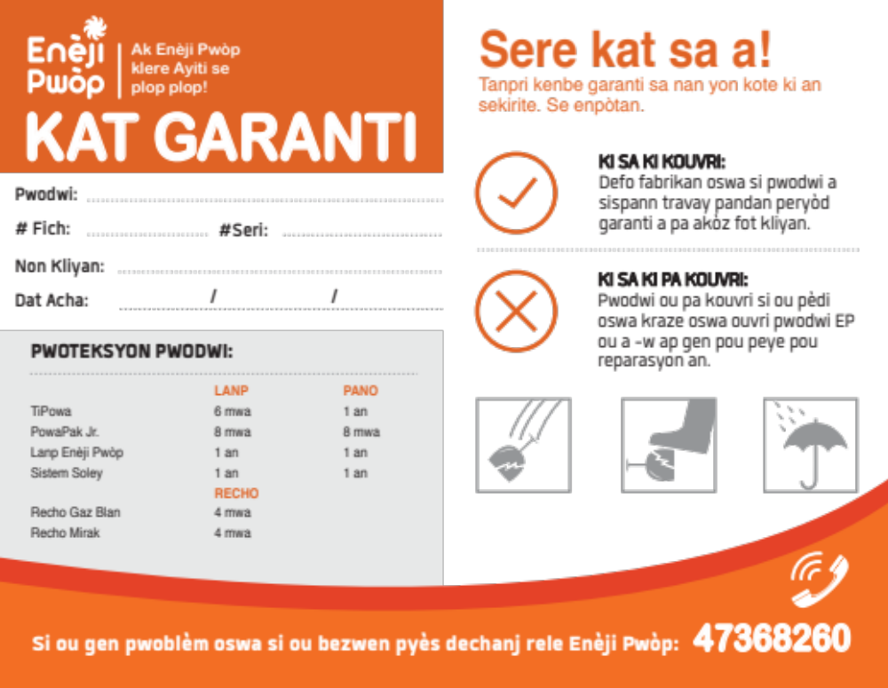
Toujou bay kliyan yo yon kat garanti ansanm ak resi a!
Notes:
Lè ou bay kliyan yo kat garanti avèk chak fich sa sekirize pwodwi a kont tout pwoblèm teknik ak defo ki soti nan fabrikasyon kliyan yo dwe genyen kat garanti a pou yo ka jwenn sèvis gratis.

Slide 69
Eksplike ki sa ke garanti pwoteksyon vle di: ki sa ki kouvri oswa ki pa kouvri
Notes:
Fè kliyan yo sonje ke yo kalifye pou sèvis gratis le pwodwi a sou garanti SELMAN si yo genyen kat garanti a nan men yo. Epi sonje ke si ou pa remet resi roz yo, kliyan ou pa ka jwenn sevis teknik (se responsabilite paw)!
Enpòtans kat garanti ou te resevwa:
Pou yo resevwa sèvis, yo dwe gen kat garanti yo ak resi. Nan ka yo pèdi resi a, asire w ke tout enfòmasyon ki sou kat garanti a soti ekzakteman nan resi a, tankou nimewo resi ak dat ou te vann lan.
Kòm Revande, ou ap bezwen genyen tout kat garanti ou ak resi tou!

Slide 70
Ki sa ki pa kouvri?
Sa kouvri pwoblèm ki vini pou kont li.
Pwoblèm ki se rezilta nan domaj evidan
Pwoblèm ki se rezilta nan move itilizasyon
Pwoblèm ki te koze pa kliyan nan louvri pwodwi a pou yo eseye ranjel
Si yon bagay pèdi oubyen si yo vòlèl
Pwoblèm ki rive apre peryòd garanti a te fini
Notes:
Fòmatè 2 li pati sa a. Li ta dwe tou bay egzanp nan pwoblèm ke yo kouvri pou lanp, tankou limyè a pa vire, ak pwoblèm ki kouvri pou recho, tankou pòt la tonbe la. Li te ka bay nenpòt ki lòt egzanp li vle tou.
Fòmatè 2: Nou pa pral kouvri pwoblèm ki se rezilta nan movèz itilization pa nenpòt ki moun, pa sèlman kliyan ou yo. Sa a gen ladan timoun yo ak envite.
Nenpòt reparasyon, pwoblèm, oswa yon pati ranplasman

Slide 71
Bòn itilizasyon
Li trè enpòtan pou kliyan konprann kòman poul itilize pwodwi yo e pou konprann garanti yo genyen sou yo
Revize tout enstriksyon operasyon yo ak kliyan lè ou vann pwodwi
Notes:
Fòmatè 2: Bay sijesyon, tankou pran panno solè andedan nan mitan lannwit Se konsa, yo pa jwenn yo vòlè li (TiPowa)
Pa frape pwodwi pou yo eseye fè yo travay
Mande pou sijesyon nan men an detay

Slide 72
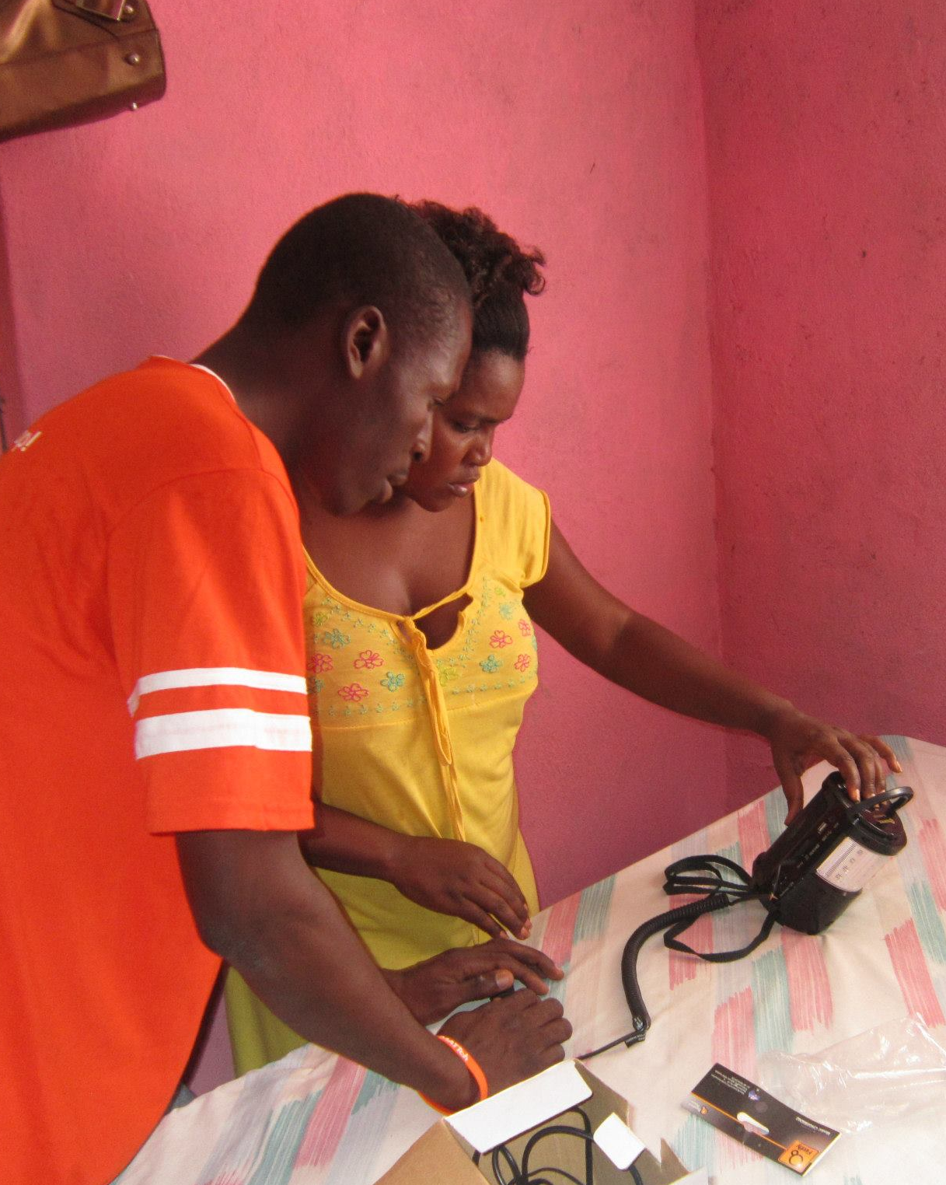
Sèvis Teknik: 4736 8260
Teknisyen Enèji Pwòp la ka ede kliyan ki gen pwoblèm
Enèji Pwòp pap fèw peye lèw pale ak teknisyen
Sak pase?
Rapò
Solisyon
Reparasyon
Notes:
Fòmatè 1: Ou ta dwe gade tout pwoblèm teknik (jantiman!) kote teknisyen an olye ou fèl pou kont ou, paske se teknisyen an ki resevwa fòmasyon pou reponn kesyon ou

Slide 73
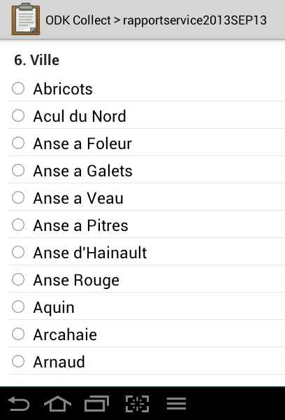
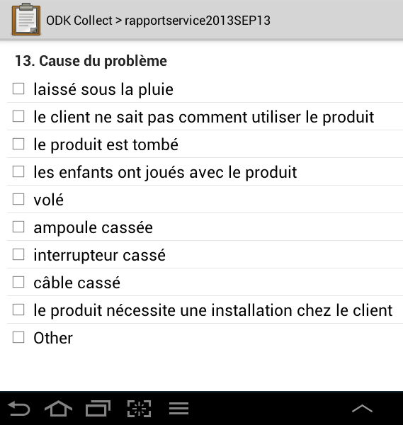
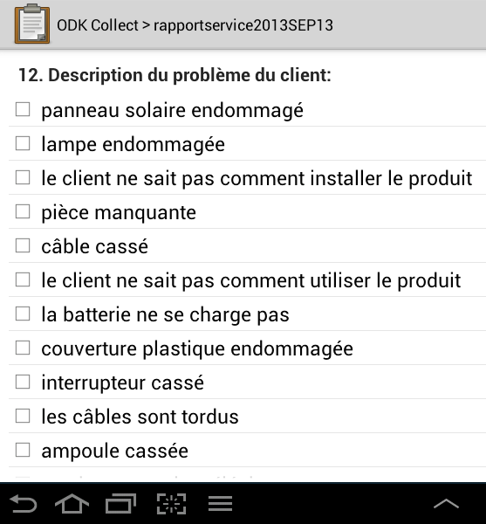
Rapò
Notes:
Fòmatè 2: Ki jan rapò an ap travay? Pale sou pwosesis la pi wo a.
Fòmatè 2: Rapò a se nesesè paske li pèmèt Enèji Pwòp swiv pwoblèm pwodwi yo. Sa a ede nou aprann ki pwodwi ki gen pwoblèm, ki erè kliyan yo souvan fè, elatriye pou nou ka swa jwenn pwoblèm fiks ak manifakti a oswa ede edike kliyan pi byen. Pou ekzanp, petèt tout pwodwi yo nan youn nan depo nou an gen yon pwoblèm - pou nou ka tcheke ki depo ekzakteman. Se konsa, asire w ke ou ak kliyan ou bay tout enfòmasyon ki posib!
Apre rapò a, Teknisyen an ap eseye ede kliyan nan telefòn nan

Slide 74
Reparasyon
Sil nesesè teknisyen an ap mande kliyan poul voye pwodwi a poul ka ranjel
Si kliyan toujou gen garanti, li pap janm peye pou reparasyon
Ranplasman ka pi bon opsyon ke reparasyon
  → Kliyan ap vin kotew pou ranplasman!
Notes:
Trainer 1: Si garanti a fini, kliyan ka peye pou nenpòt reparasyon ki nesesè
An detay yo responsab pou yo bay nouvo pwodwi si sa nesesè
EP pral fè ou jwenn pwodwi pi vit ke posib
Sa a se bon sèvis ki pral ede w jwenn epi kenbe kliyan!

Slide 75
Sèvis Teknik = Sèvis Kliyan
Sèvis kliyan an trè enpòtan lè gen pwoblèm teknik
Kliyan yo pral fristre souvan, espesyalman si pwoblèm lan se yo ki lakòz li
Sonje ke ou dwe sansib, ankourajan, e pozitif pandan tout pwosesis la!
Notes:
Fòmatè 1: Bon sèvis kliyan lè gen pwoblèm teknik ap ede kliyan gen konfyans menm si yo te gen pwoblèm ak pwodwi yo.
Ak yon plan kliyan ak sèvis teknik fò tankou plan sa, biznis ou a ap kontinye grandi!

Slide 76
Felisitasyon!
Ou se Revandè Enèji Pwòp Sètifiye a!

Slide 77
Kontak
Ekri enfòmasyon kontak ou a!
  Jean Marie Boisrond: 3898 0744
  Biro santral Enèji Pwòp: 3199 6025
www.enejipwop.com
Facebook: Enèji Pwòp
Twitter: @EnejiPwop

Slide 78
Pwochen etap yo
Rankontre avèk Ajan w
  Pale sou objektif lavant
  Achte nouvo estòk machandiz
  Diskite sou nenpòt pwoblèm teknik oubyen poze nenpòt kesyon
Notes:
Fòmatè 1: Ou dwe rankontre avèk mwen avan ou resevwa pwochèn estòk oubyen prè Kiva si w ap resevwa youn
Pou pwochèn estòk: Sonje, ou ka retounen pwodwi nan kondisyon orijinal yo si ke ou te prann yo pou te teste mache ou a

Slide 79
Orevwa, epi mèsi paske ou te vini!
Souple, ranpli sondaj la avan nou ale!

